Slide 1
EUROPA.-LA VUELTA AL MUNDO EN 885 JARDINES.-FRANCIA.-H
Selección de textos y fotografías por
JOSE ELIAS BONELLS

Slide 2
Abbaye de Senanques
Después de 850 años la Abadía de Ntra., Sra. De Senanques permanece como uno de los mas puros testimonios de la arquitectura cirtescense primitiva.
Ha estado siempre habitada por una comunidad de monjes cirtescenses.

Slide 3
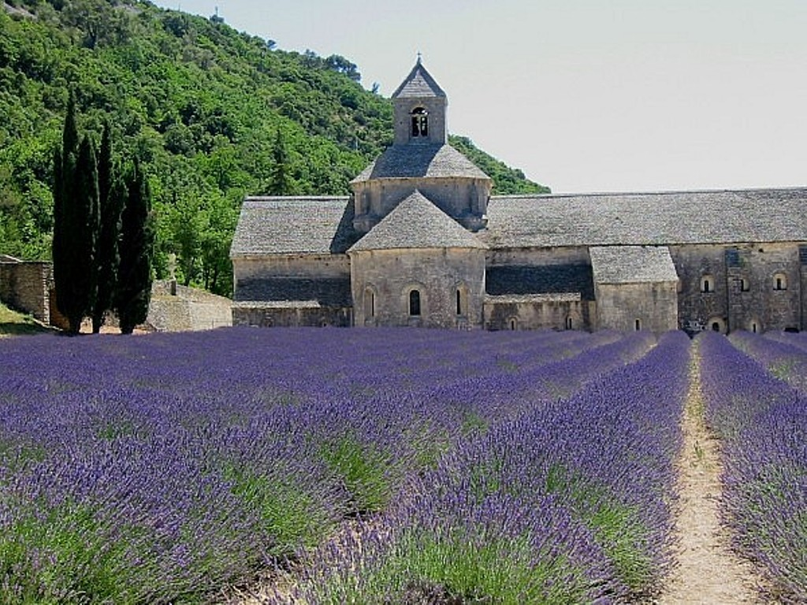
Notes:
Abadía de Enanque

Slide 4
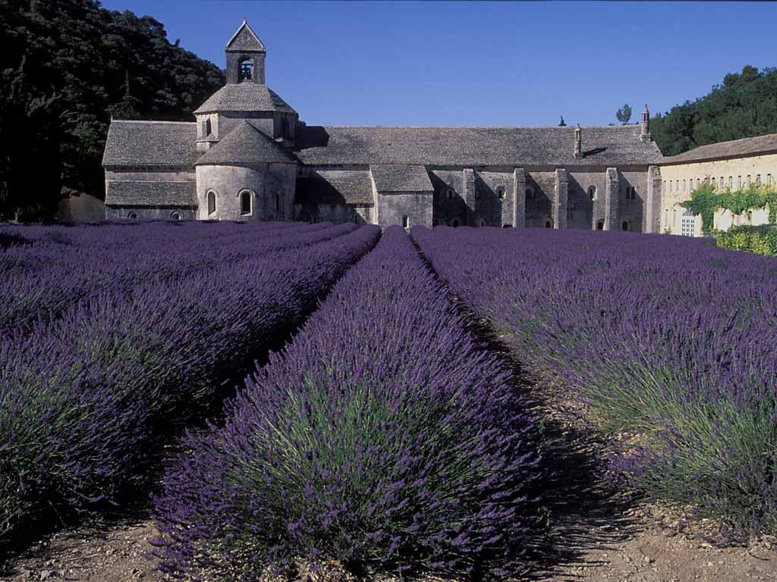
Notes:
Abbaye de Senanque

Slide 5
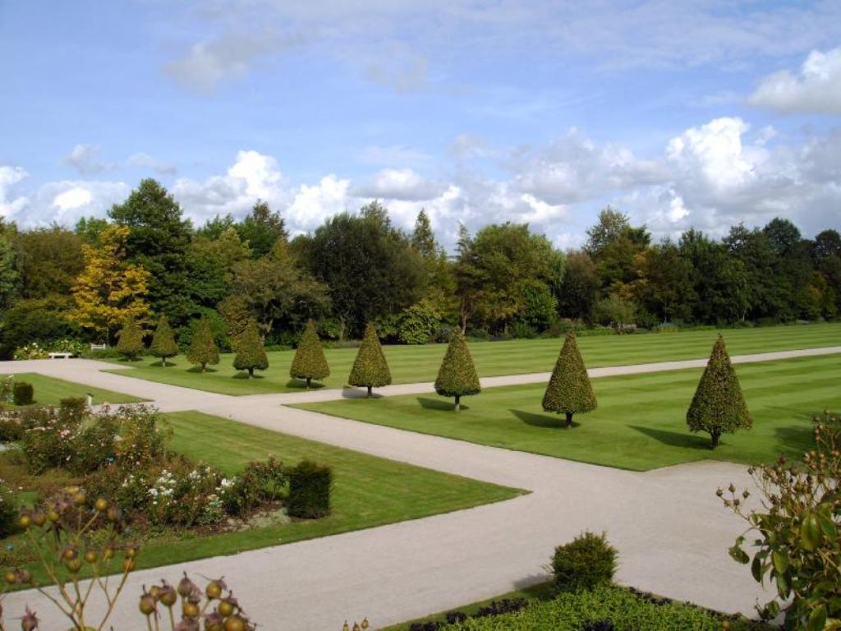
Notes:
Abbaye de Valloires

Slide 6
Jardins de Agapanthe
El efecto de selva, creado por la densidad de plantación es deliciosamente fascinante!
El tamaño de los árboles y arbustos y la belleza de sus ramas y permite la transparencia y efectos de iluminación.
Infinito cuidado se da a una multitud de detalles: el tamaño de setos, o no, pisos, paredes, distintos niveles, macetas colocadas en inmersiones temporales, etc ...
El estilo es muy personal e innovador: no es ni un jardín Inglés, mucho menos un francés, es A. Thomas .

Slide 7
De trabajo para un buen mantenimiento loco
No habría un poco de decoración para mi gusto.
Hay muchos arbustos y árboles para explorar, nos gustaría más etiquetas, folletos o pequeñas informaciones......

Slide 8
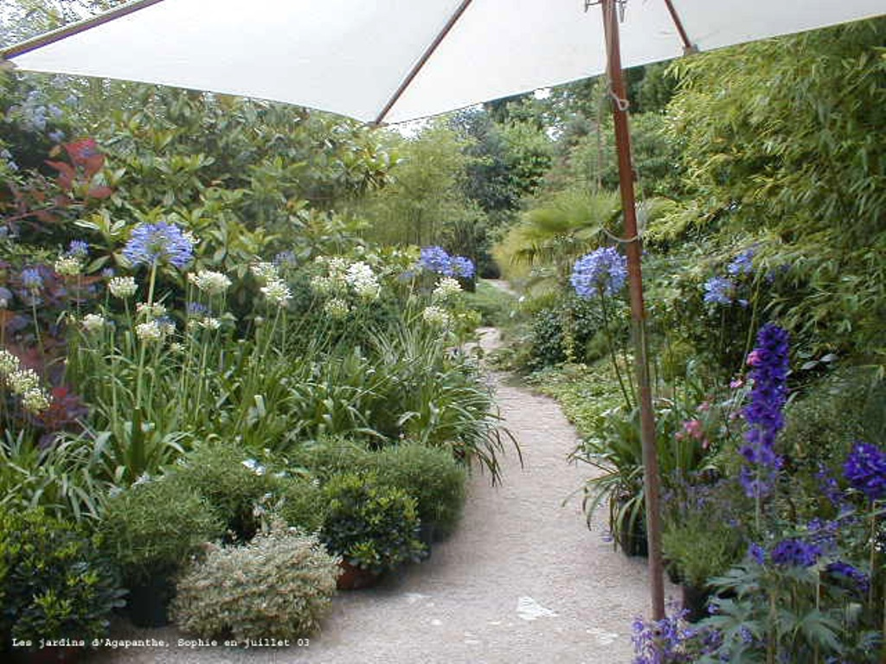
Notes:
Agapanthe

Slide 9
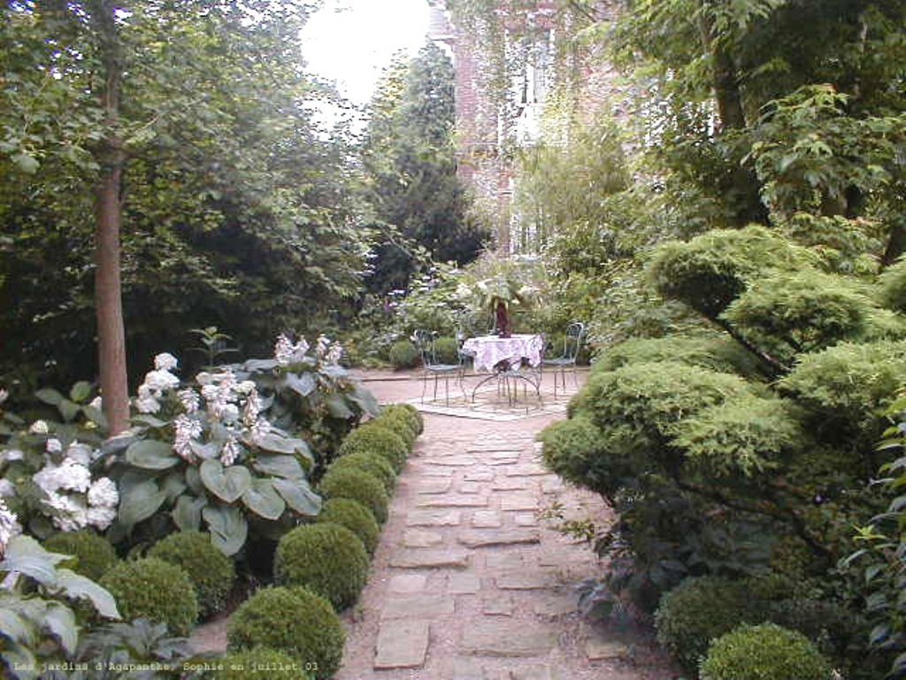
Notes:
Agapanthe

Slide 10
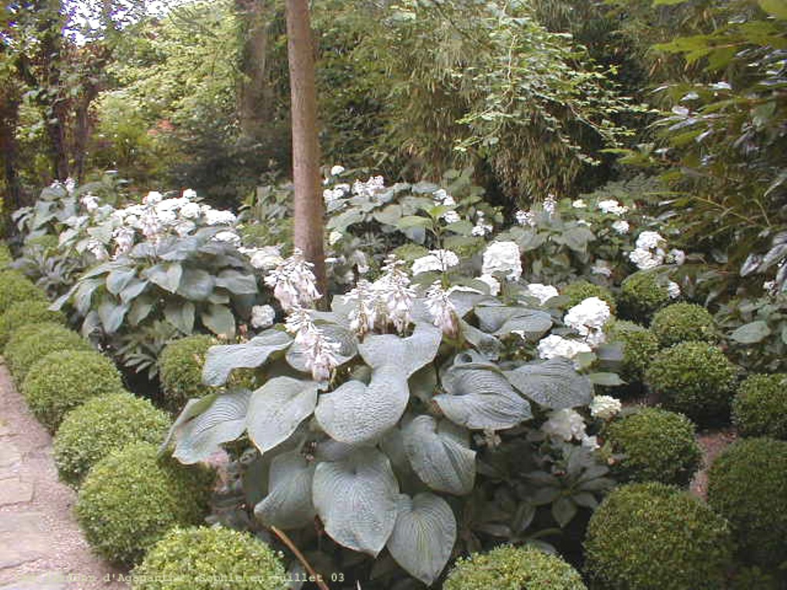
Notes:
Agapanthe .-Hostas

Slide 11
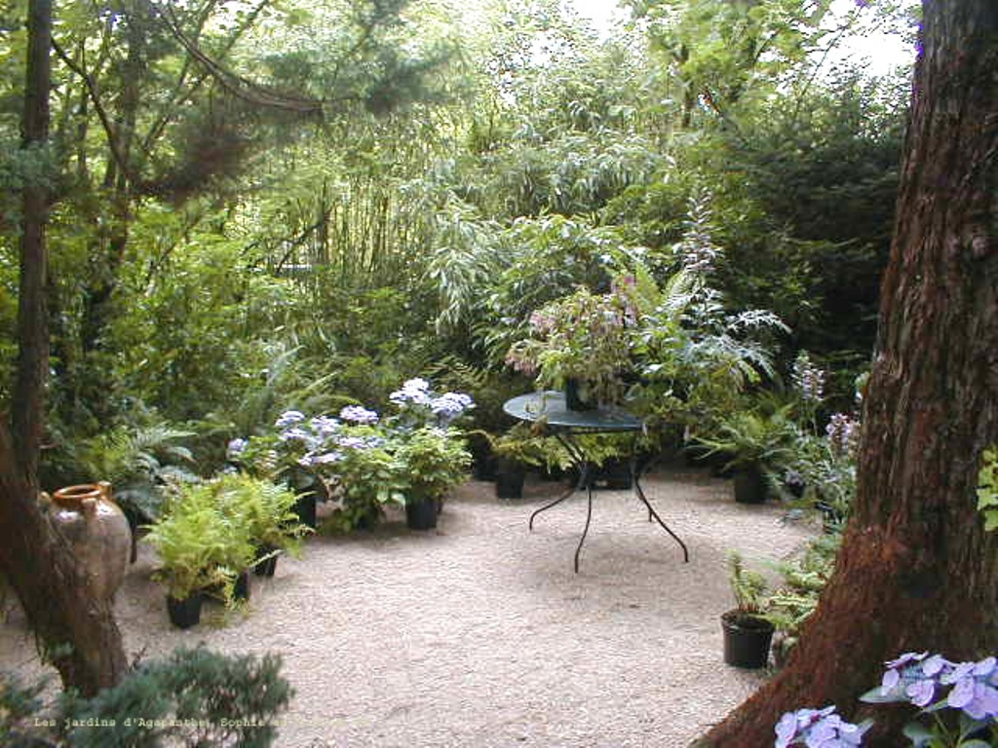
Notes:
Agapanthe

Slide 12
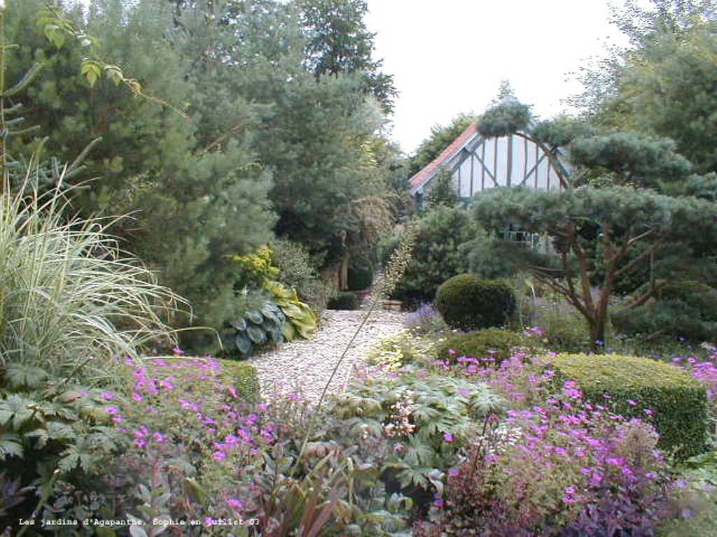
Notes:
Agapanthe

Slide 13
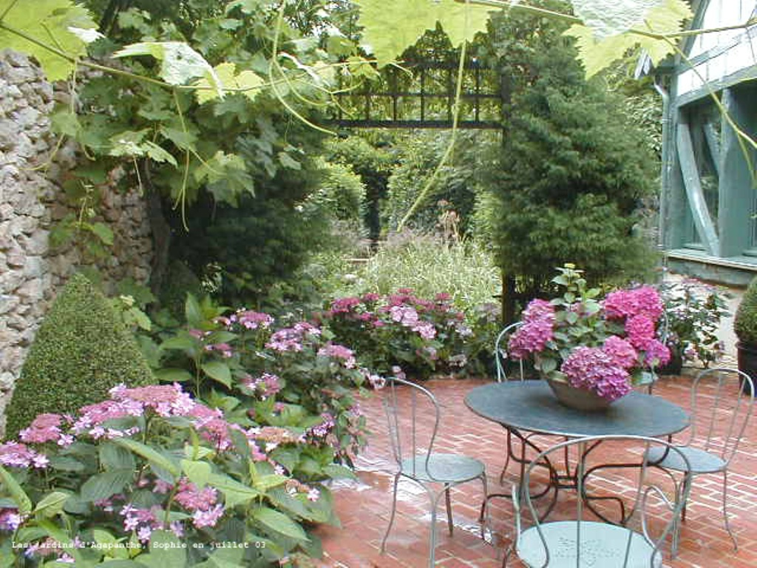
Notes:
Agapanthe

Slide 14
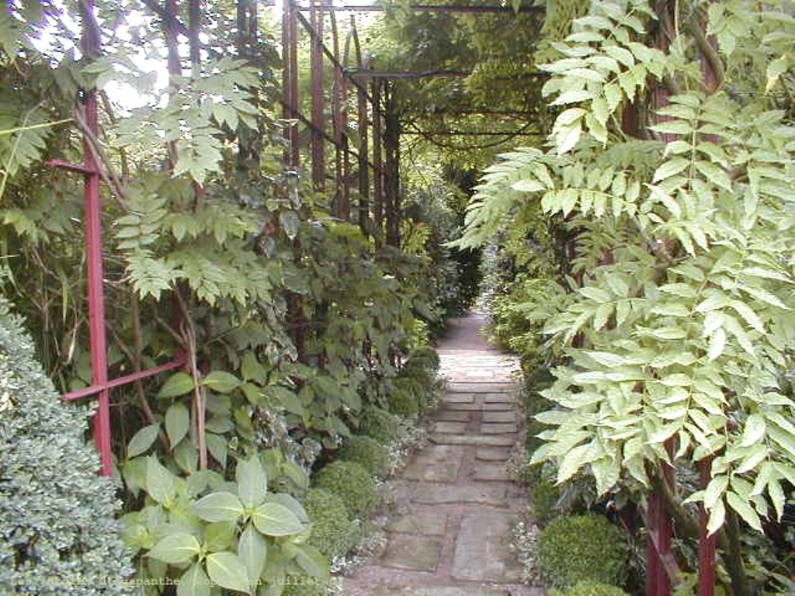
Notes:
Agapanthe

Slide 15
Jardines de Albi
El rico patrimonio de Albi se enriquece y embellece con muchas zonas verdes artísticamente compuestas, que son verdaderos remansos de paz en el corazón de la ciudad. Estos islotes (espacios, lugares) de serenidad, de colores y de descanso marcan el corazón de la ciudad: el Jardín Nacional , su quiosco, sus estanques, los jardines a la francesa del Palacio de la Berbie , el claustro Saint Salvy , las 4 hectáreas del parque Rochegude , la plaza ajardinada de Lapérouse y su rosaleda...

Slide 16
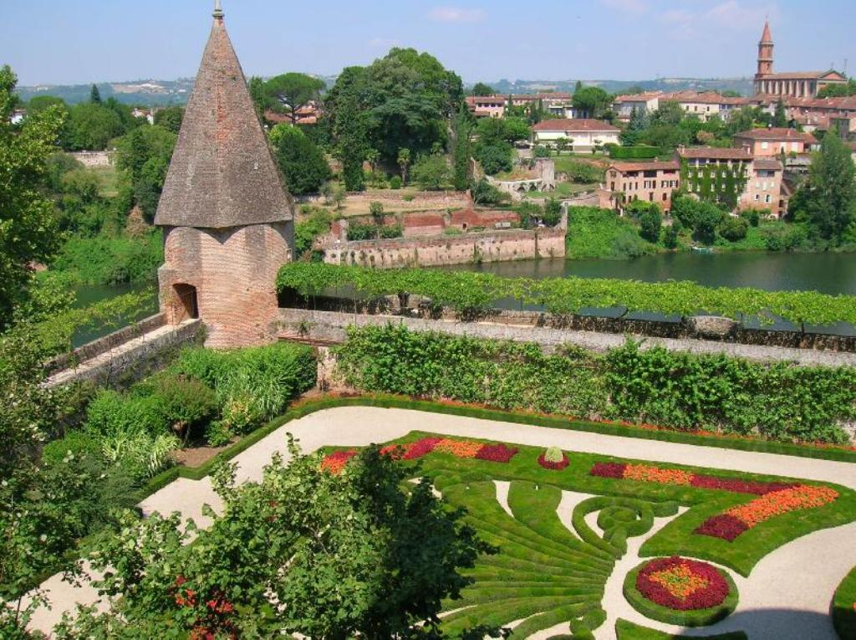
Notes:
Albi

Slide 17
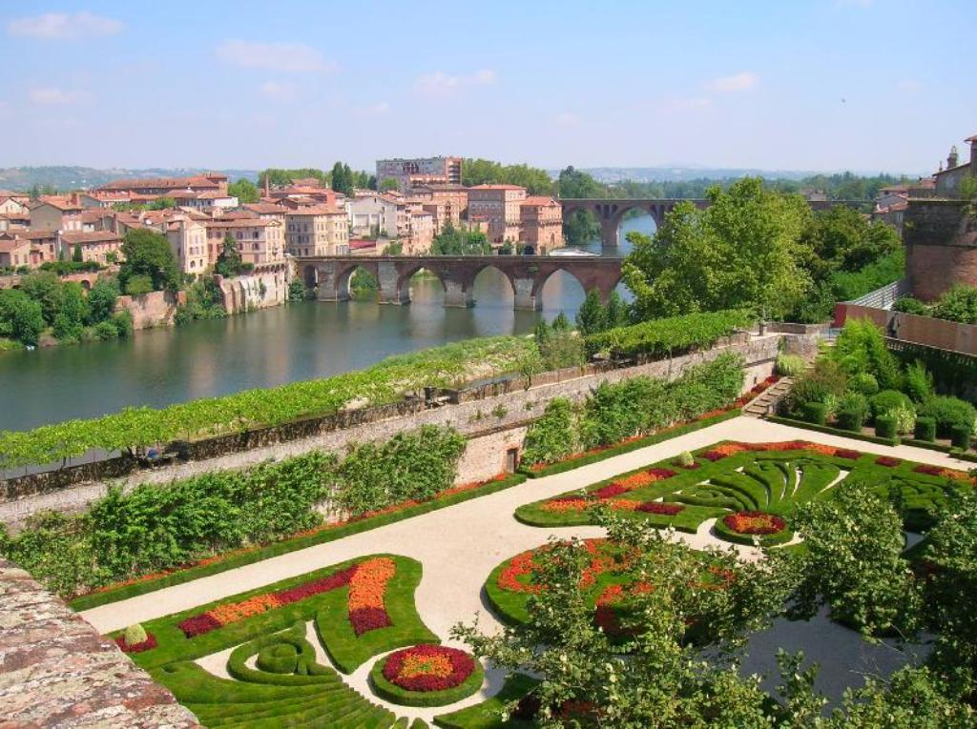
Notes:
Albi

Slide 18
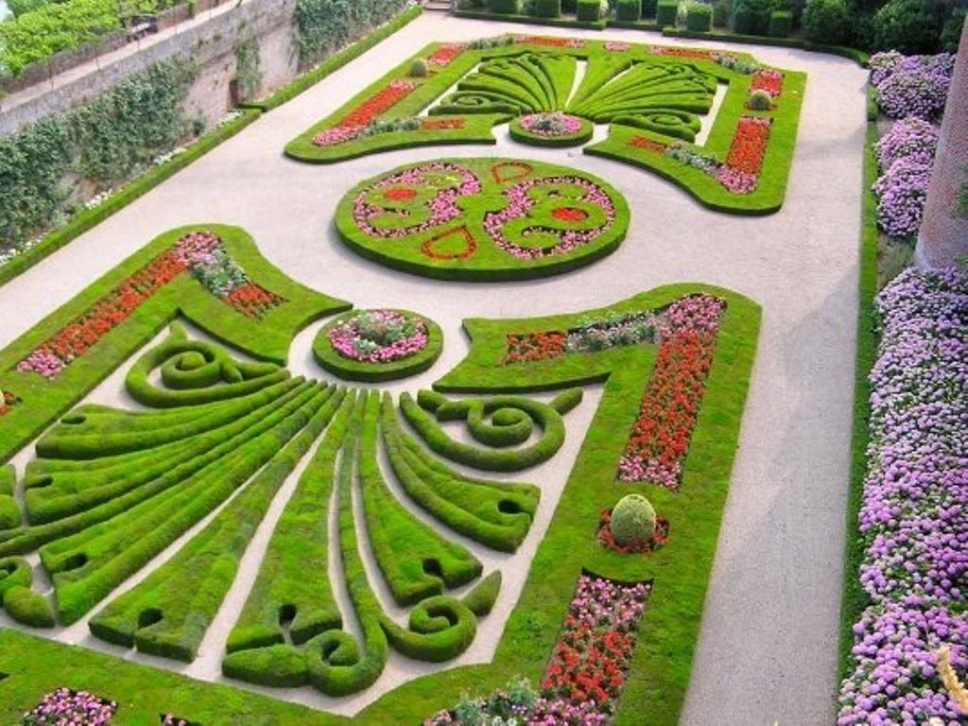
Notes:
Albi

Slide 19
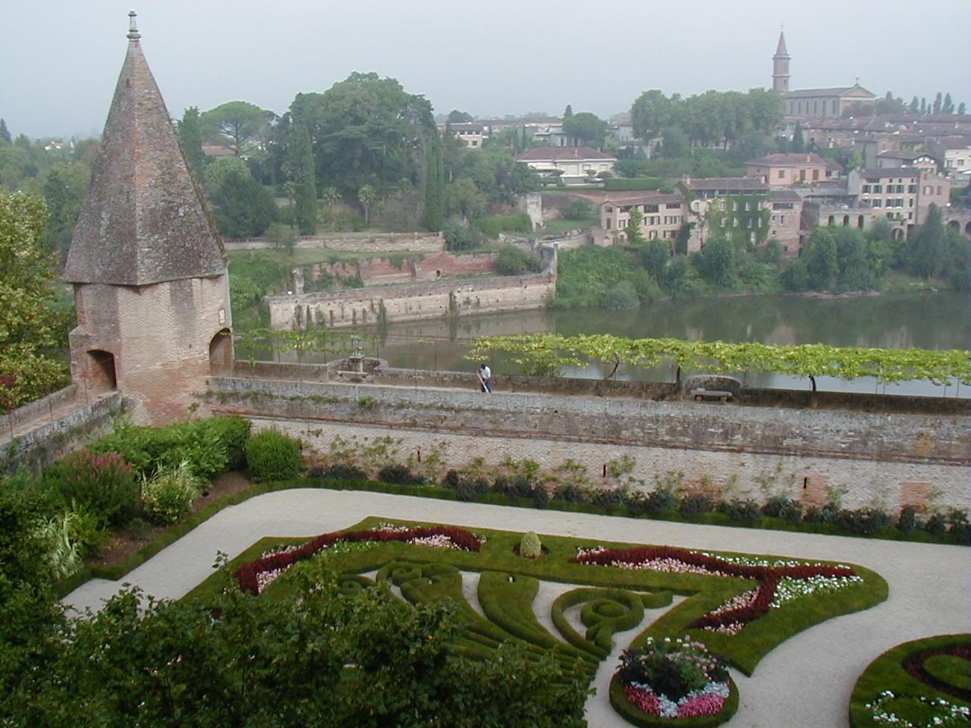
Notes:
Jardines dela Catedral de Santa Cecile en Albi

Slide 20
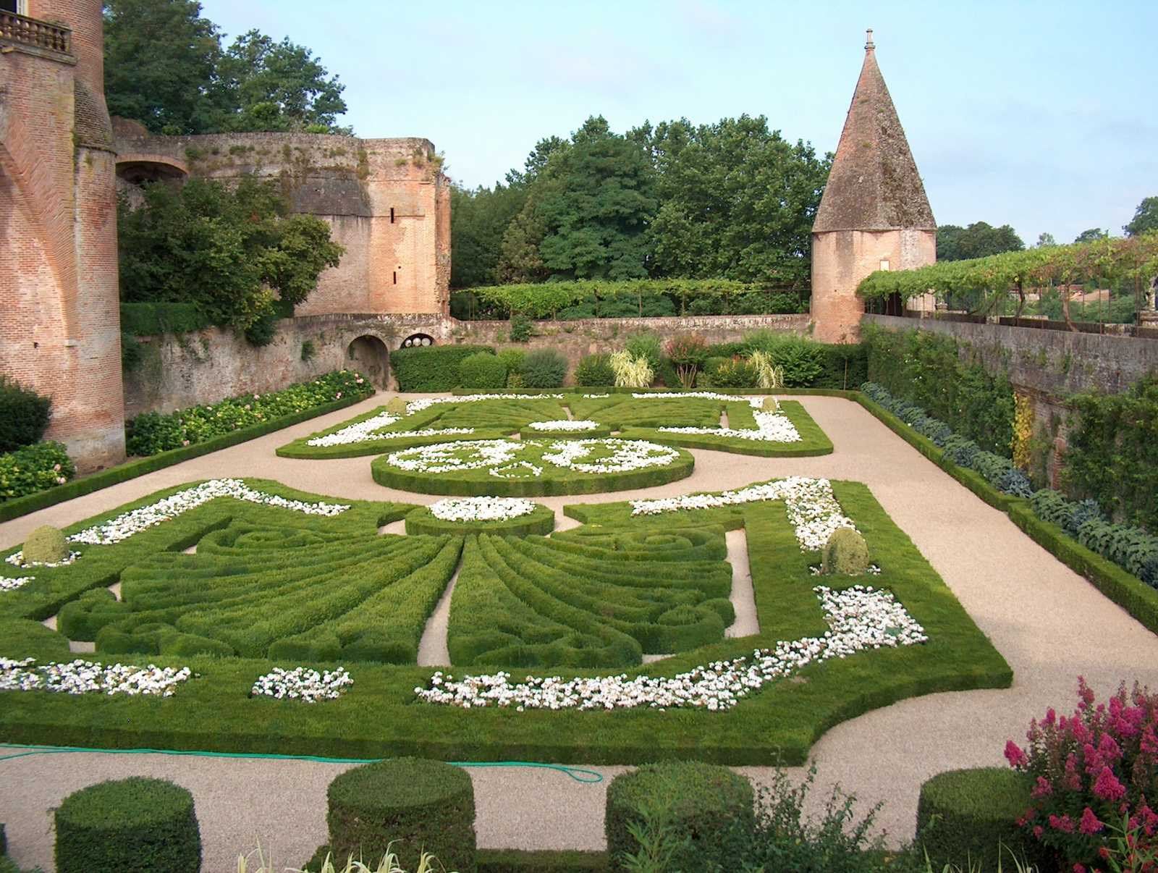
Notes:
Jardines dela Catedral de Santa Cecile en Albi

Slide 21
Castillo de Angers
Castillo del Rey Renato el Bueno. El tapiz representa la profecía del apóstol San Juan.
Este castillo fortificado del siglo XIII fue construido sobre un promontorio de pizarra que domina el río Maine.
Se le asocia al comienzo de la fortificación general de la ciudad el cual consta de una gran muralla de la cual constituye el bastión principal.
Las enormes fortificaciones fueron construidas entre 1230 y 1240 bajo la orden de San Luis y tienen una circunferencia de casi un kilómetro de largo, flanqueadas por 17 torres.

Slide 22
A partir de la década de 1950 el castillo guarda y exhibe el tapiz del Apocalipsis, una obra tejida de más de 130 m. de largo (de la cual sólo quedan 101 m) y de 4,50 m de alto, hecha en el siglo XIV a pedido de Luis Iro de Anjou.
El tapiz representa la profecía del apóstol San Juan.
Dentro de la muralla del castillo se edificaron edificios de placer a partir del siglo XV .

Slide 23
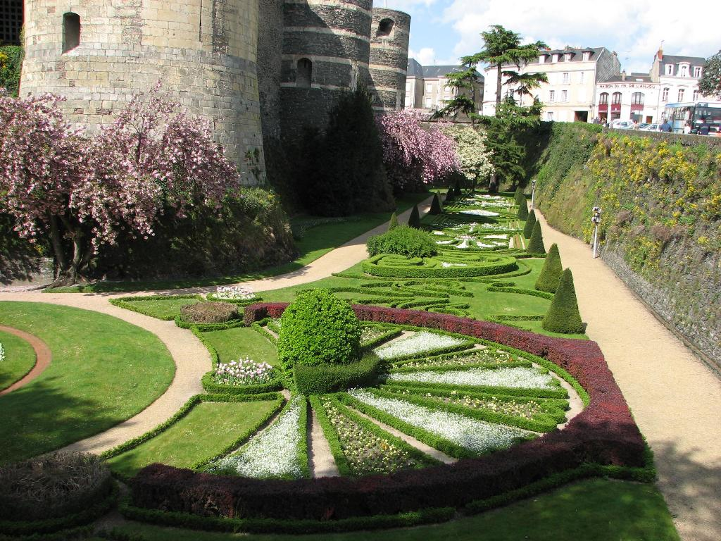
Notes:
Angers

Slide 24
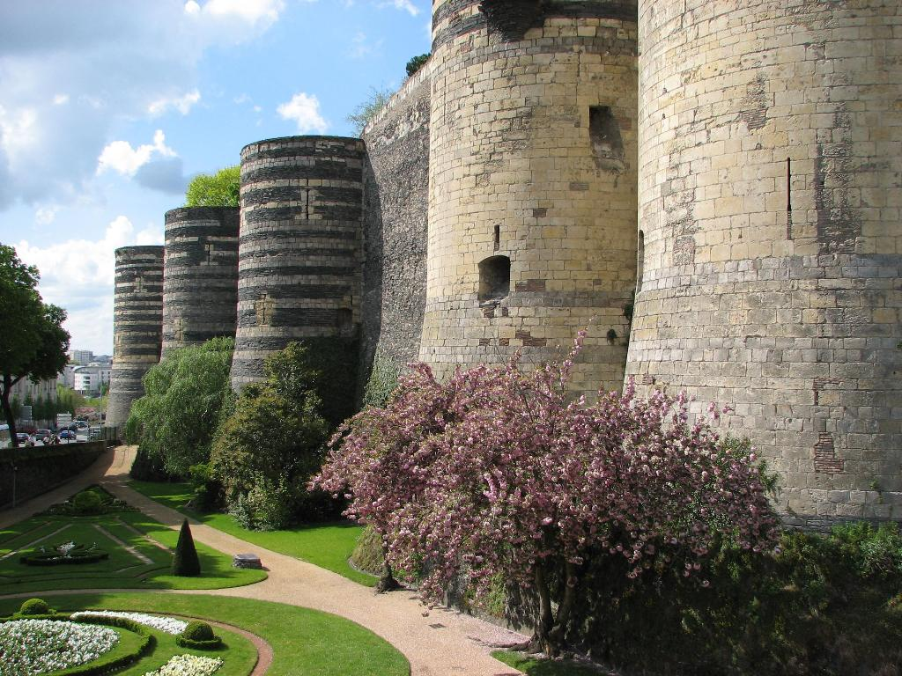
Notes:
Angers

Slide 25
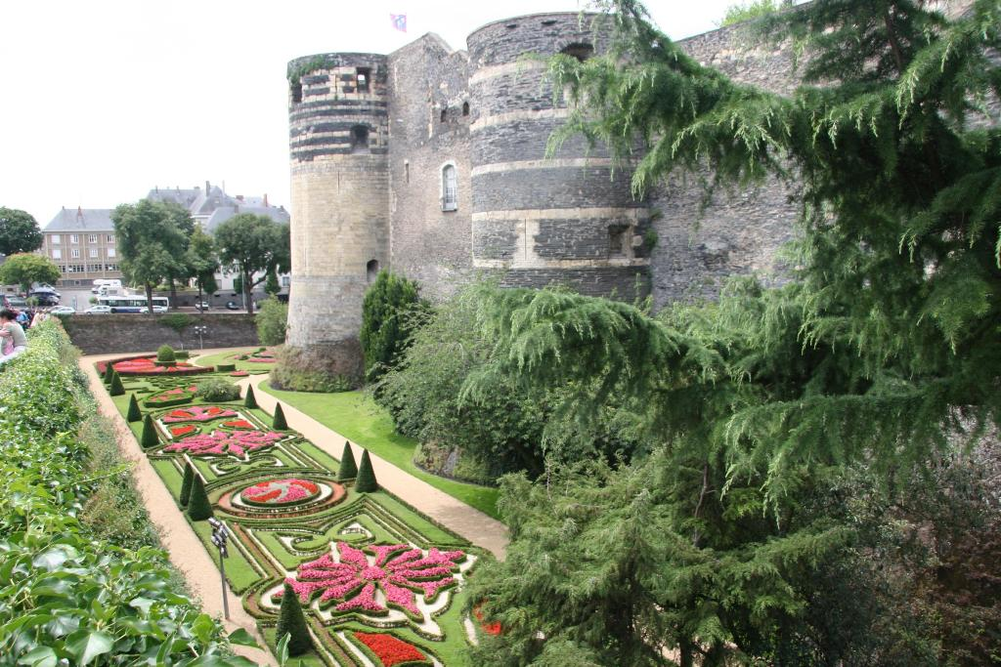
Notes:
Angers

Slide 26
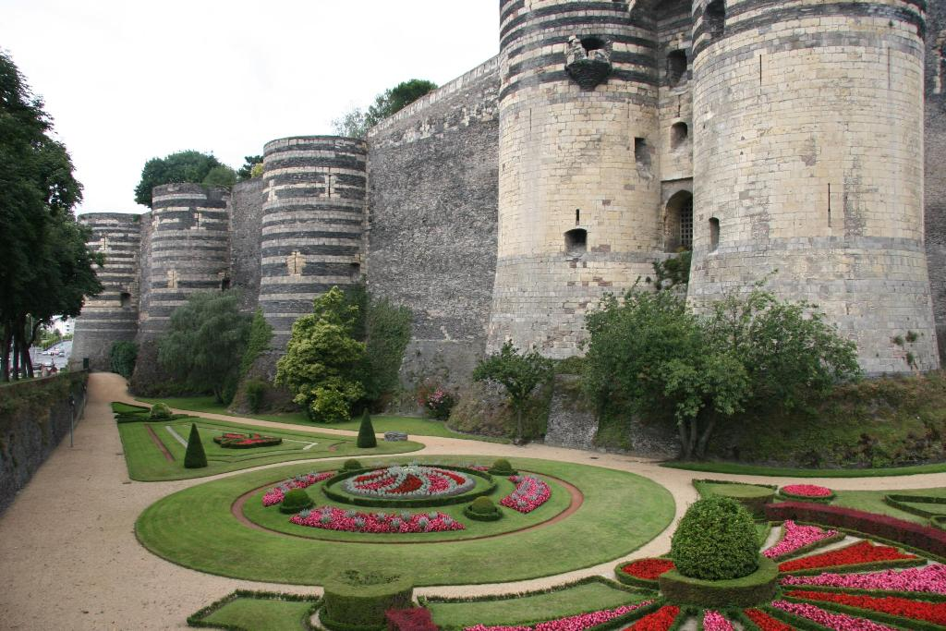
Notes:
Angers

Slide 27
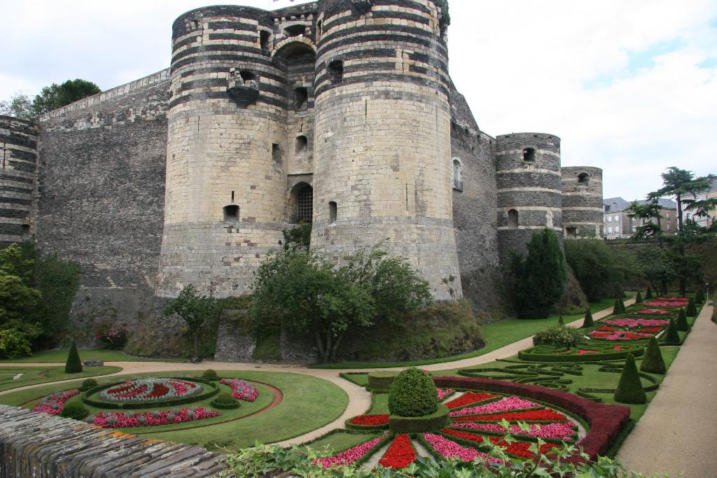
Notes:
Angers

Slide 28
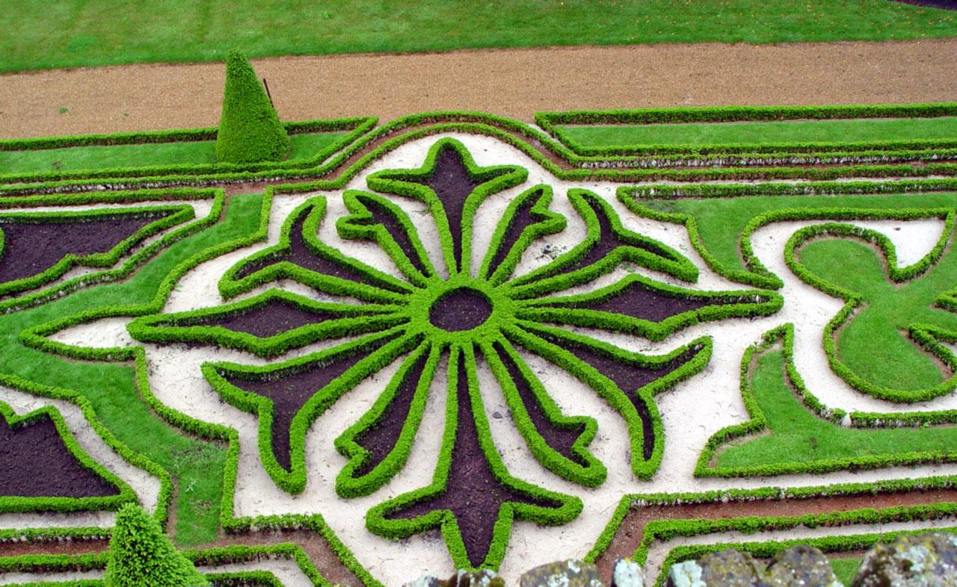
Notes:
Angers.-Chateau.

Slide 29
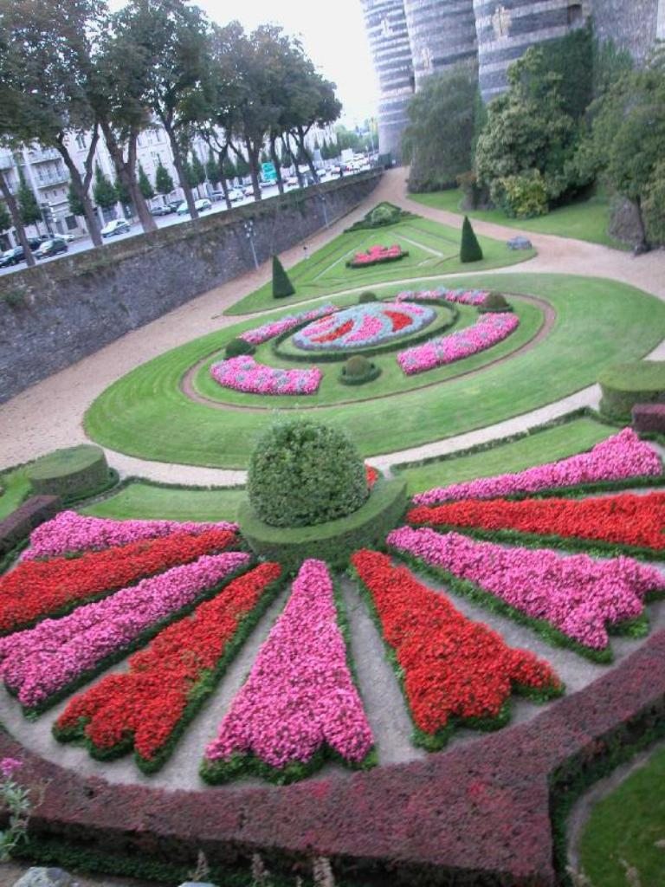
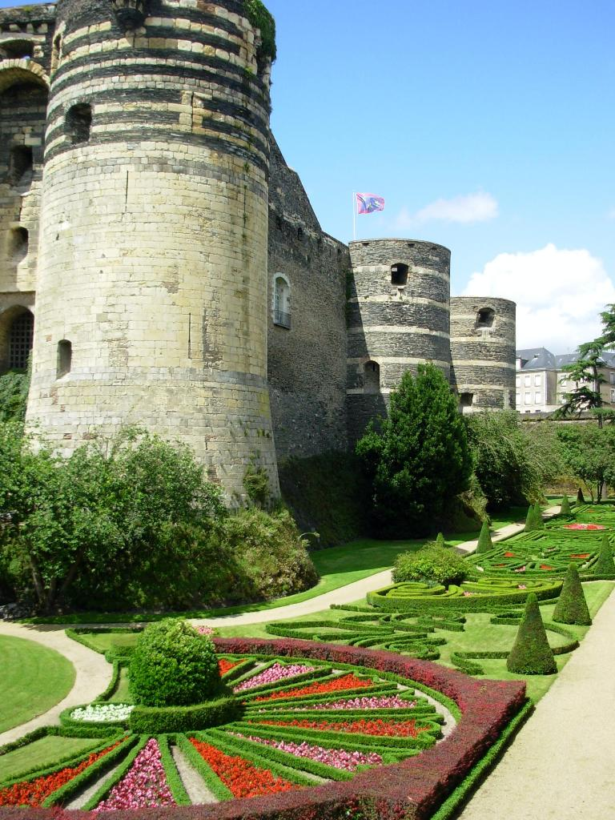
Notes:
Angers.-Chateau.

Slide 30
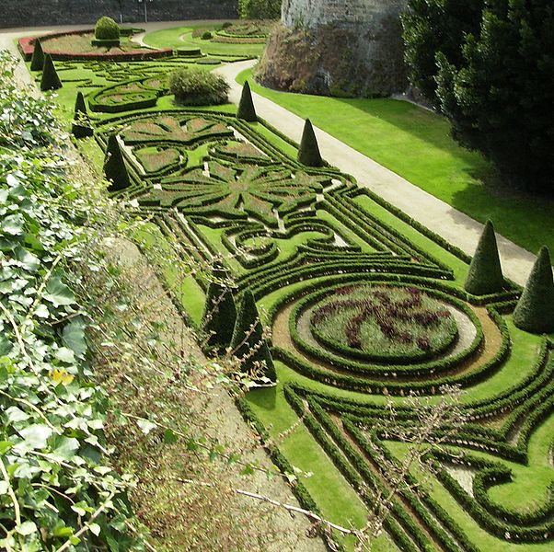
Notes:
Angers.-Chateau.

Slide 31
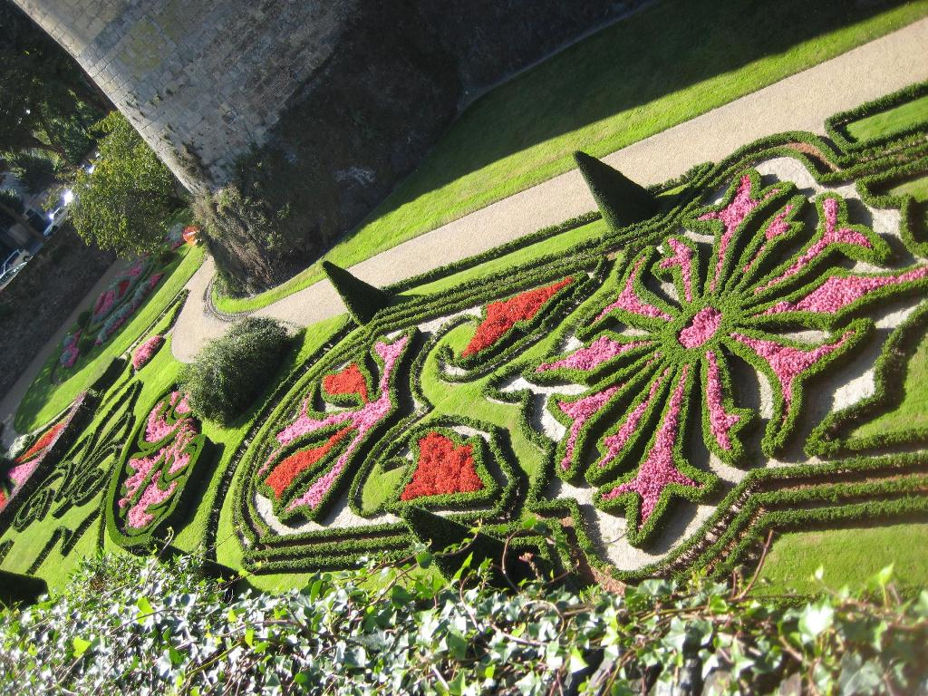
Notes:
Angers.-Chateau.

Slide 32
Apremont Park
En el corazón de Apremont-sur-Allier, uno de los más bellos pueblos de Francia, situado en el Cher, de estilo medieval se encuentra un parque floral de belleza rara, mezcla de colores y aromas en cada esquina Flanerie del visitante.

Slide 33
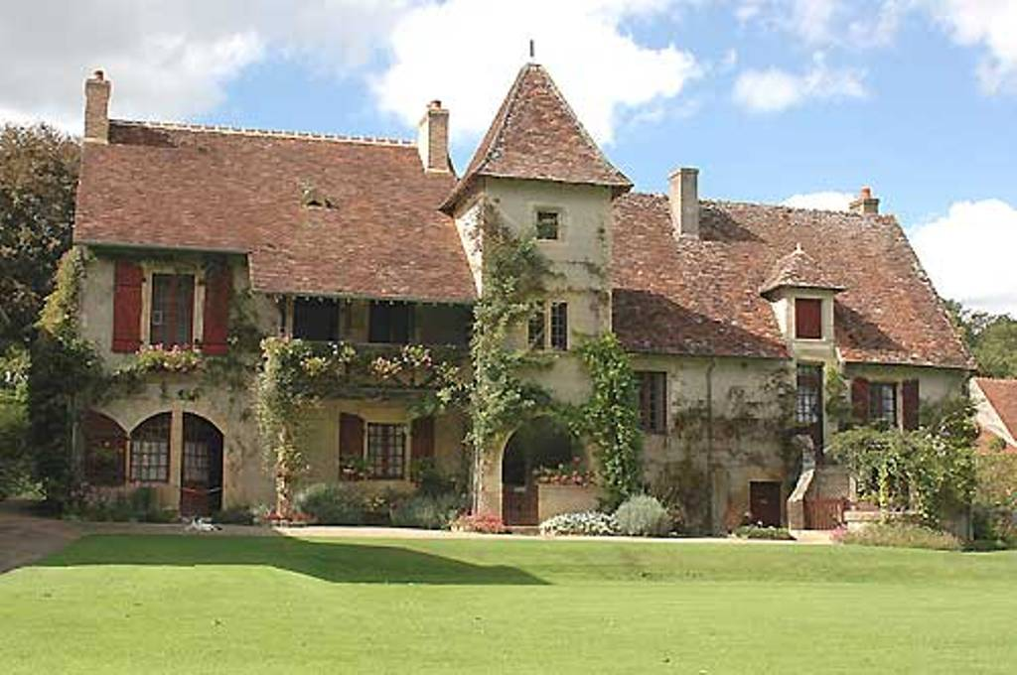
Notes:
Apremont Park

Slide 34
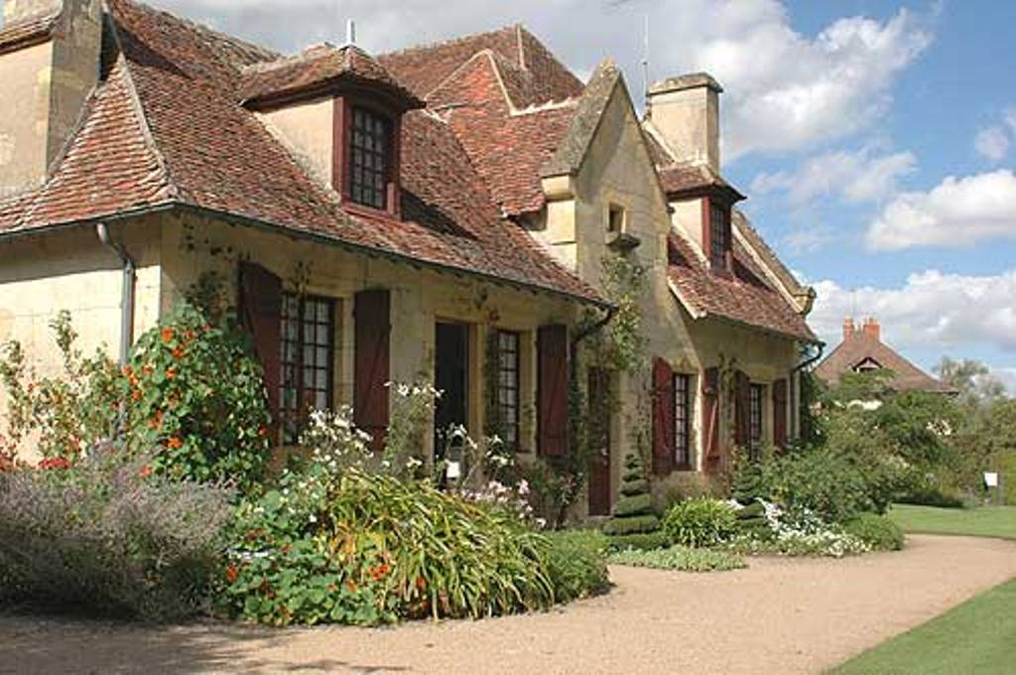
Notes:
Apremont Parc

Slide 35
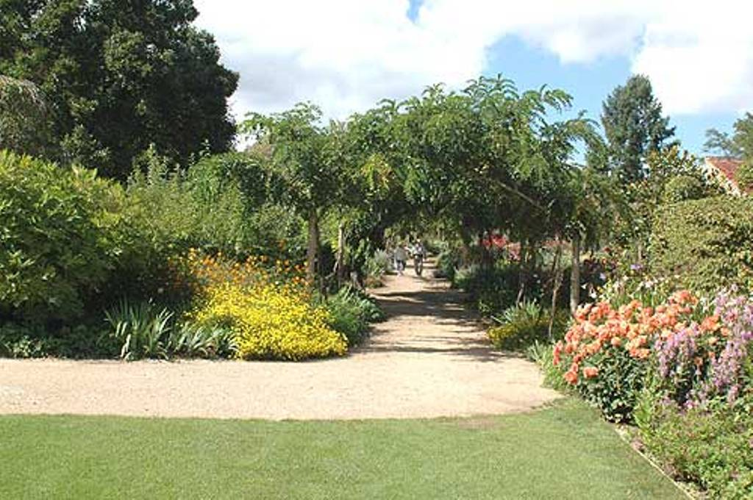
Notes:
Apremont Park

Slide 36
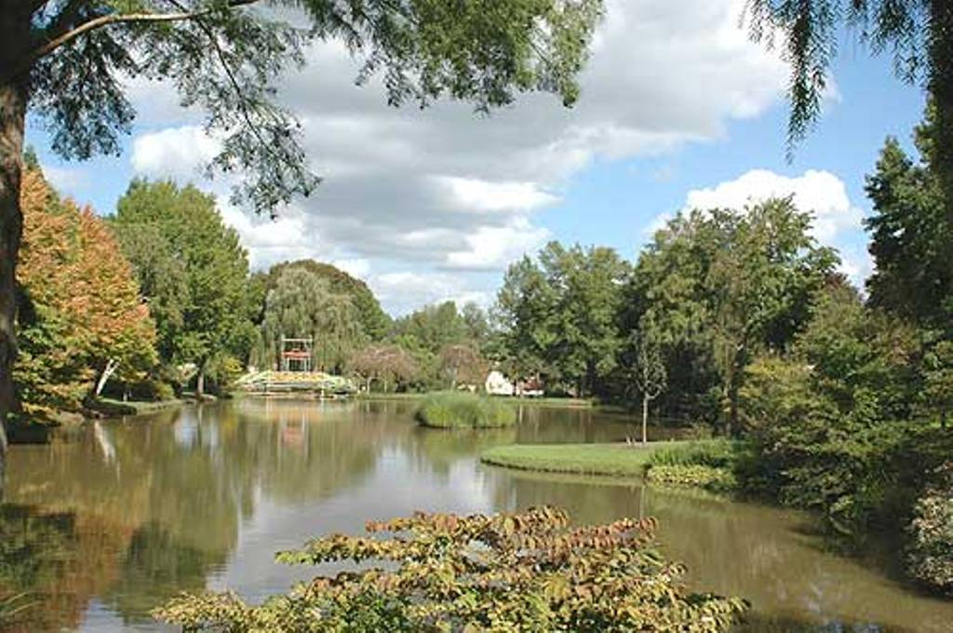
Notes:
Apremont Parc

Slide 37
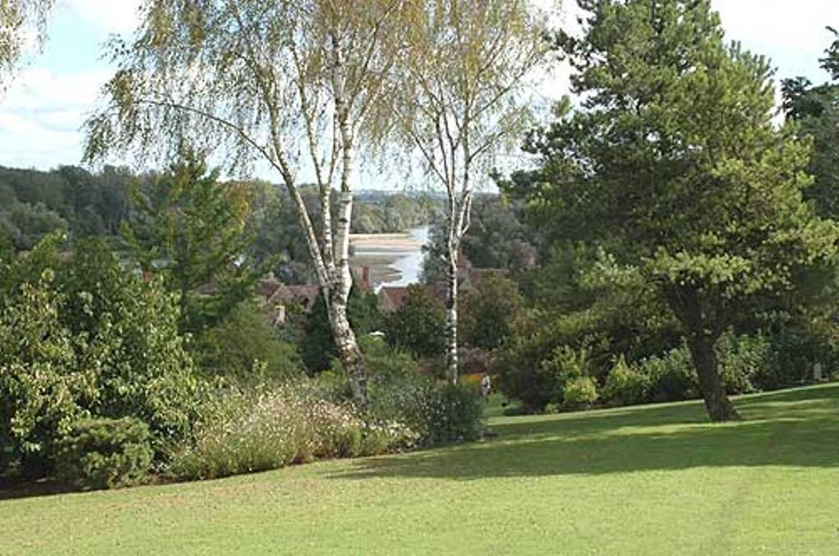
Notes:
Apremont Parc

Slide 38
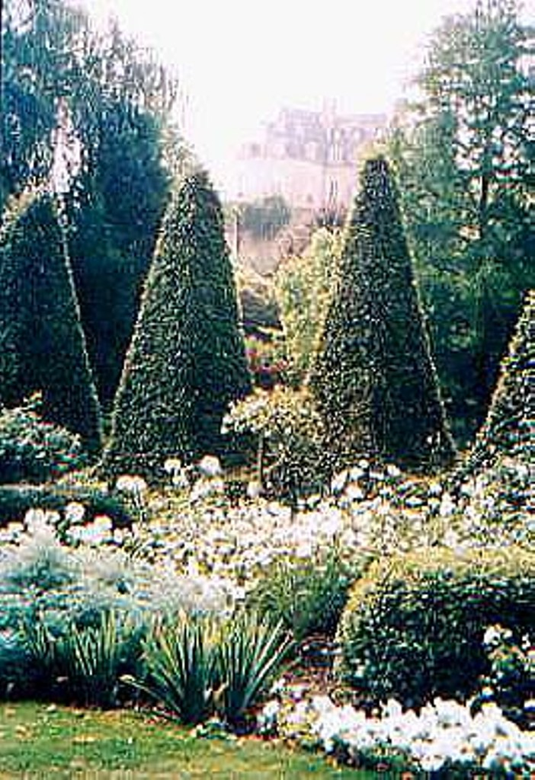
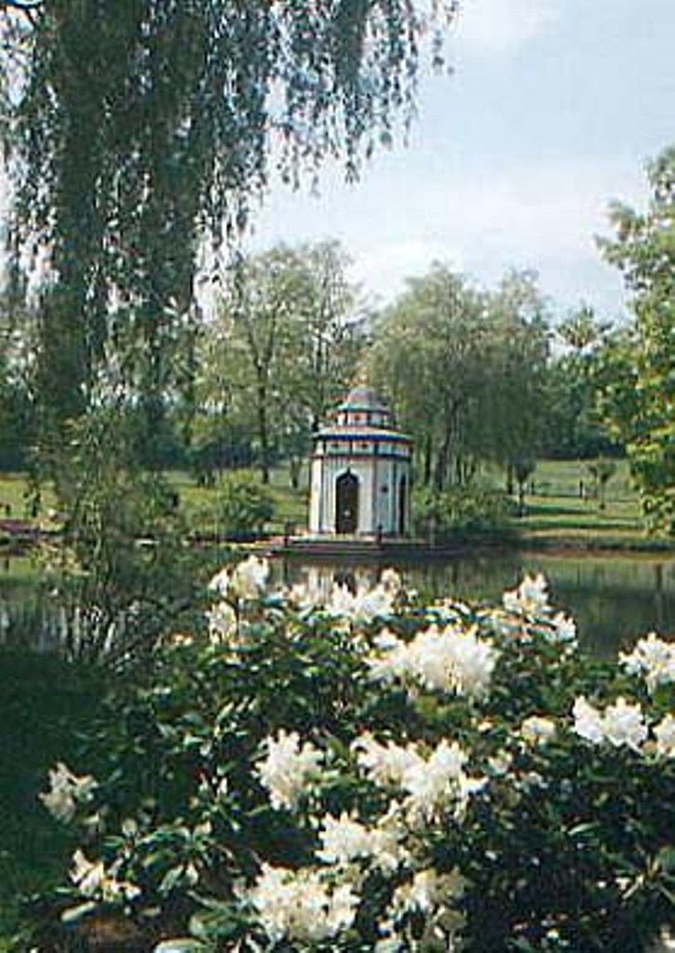
Notes:
Apremont Parc

Slide 39
Auvert sur Oise Castle
Auvers-sur-Oise es una población y comuna francesa en la región de Isla de Francia, departamento de Valle del Oise, en el distrito de Pontoise y cantón de La Vallée-du-Sausseron.

Slide 40
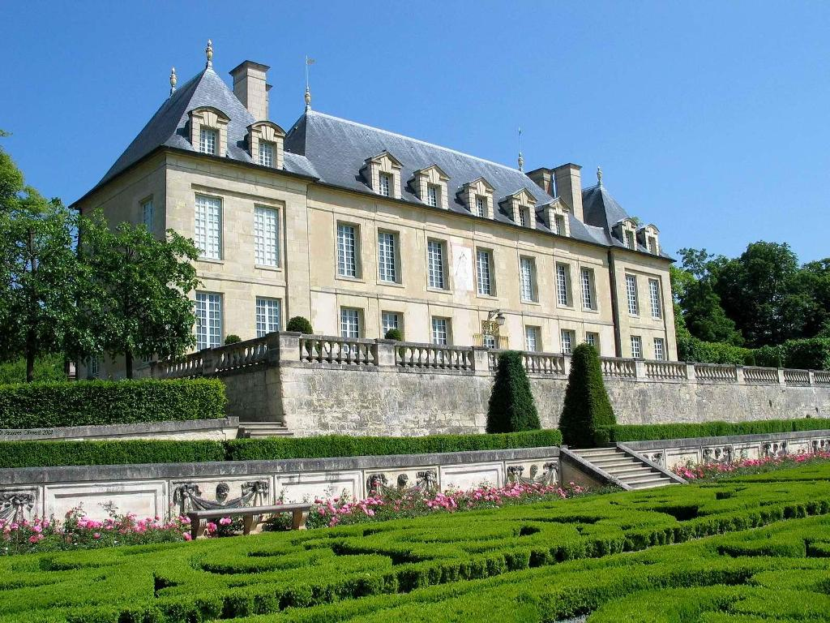
Notes:
Auvert

Slide 41
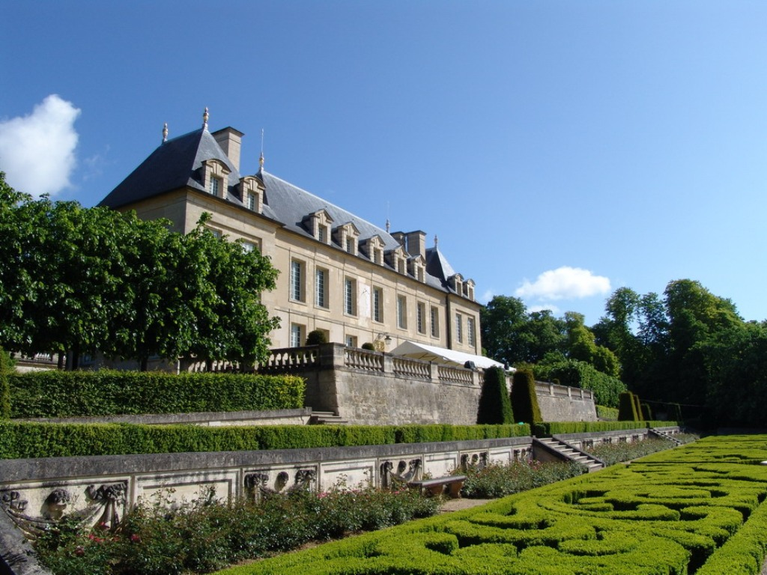
Notes:
Auvert sur Oise

Slide 42
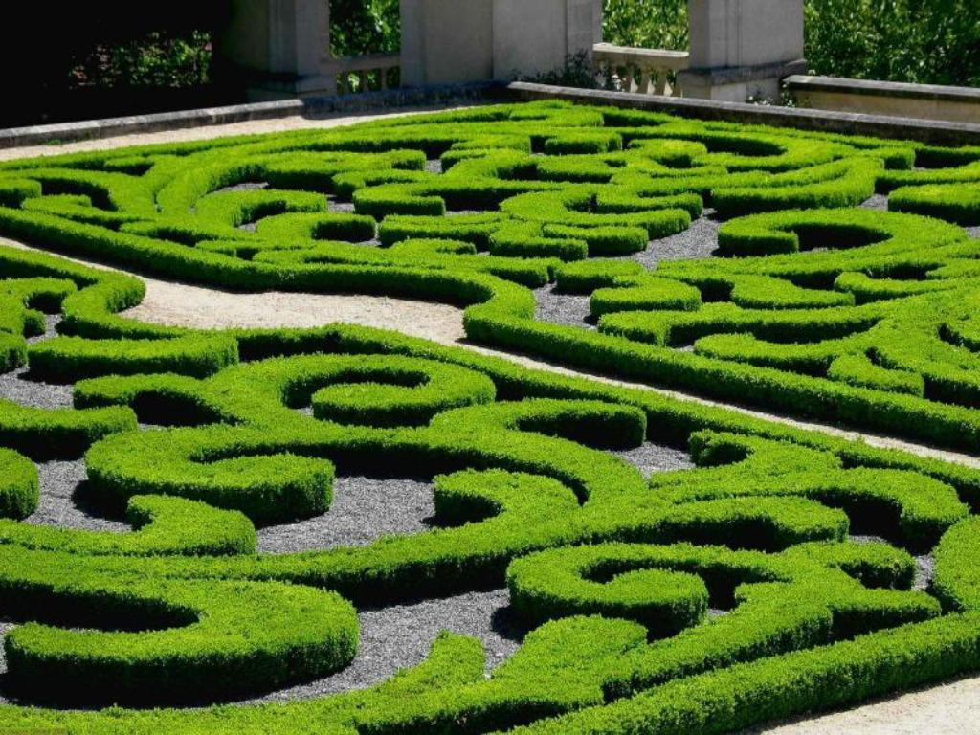
Notes:
Auvert Castle

Slide 43
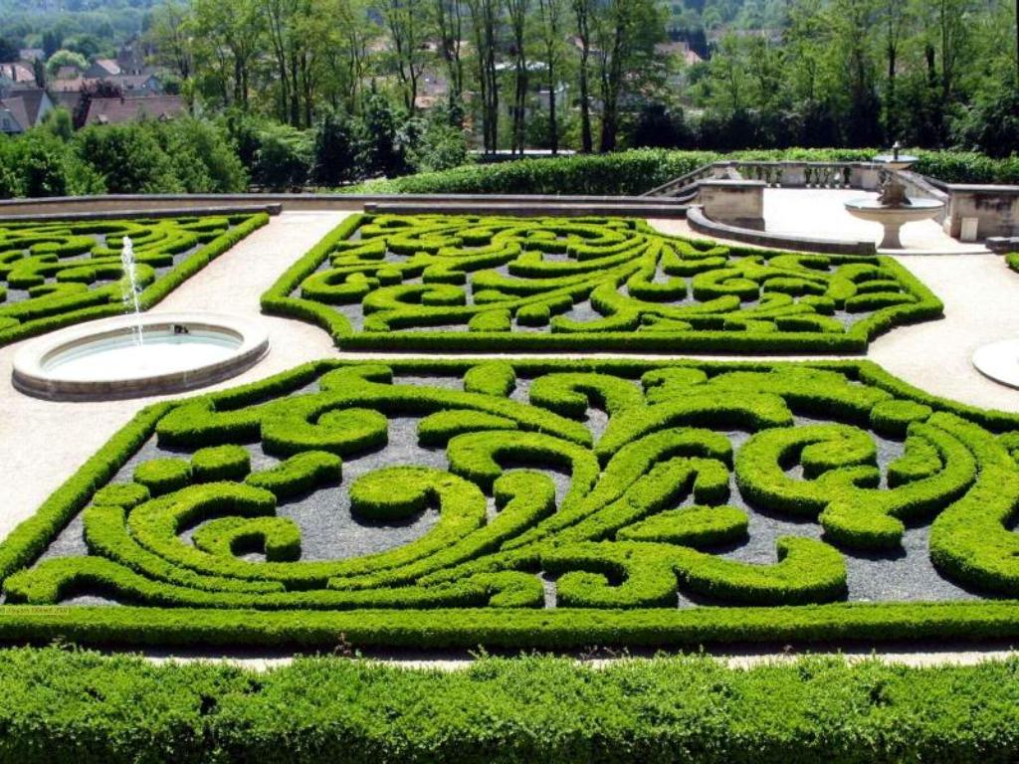
Notes:
Auvert Castle

Slide 44
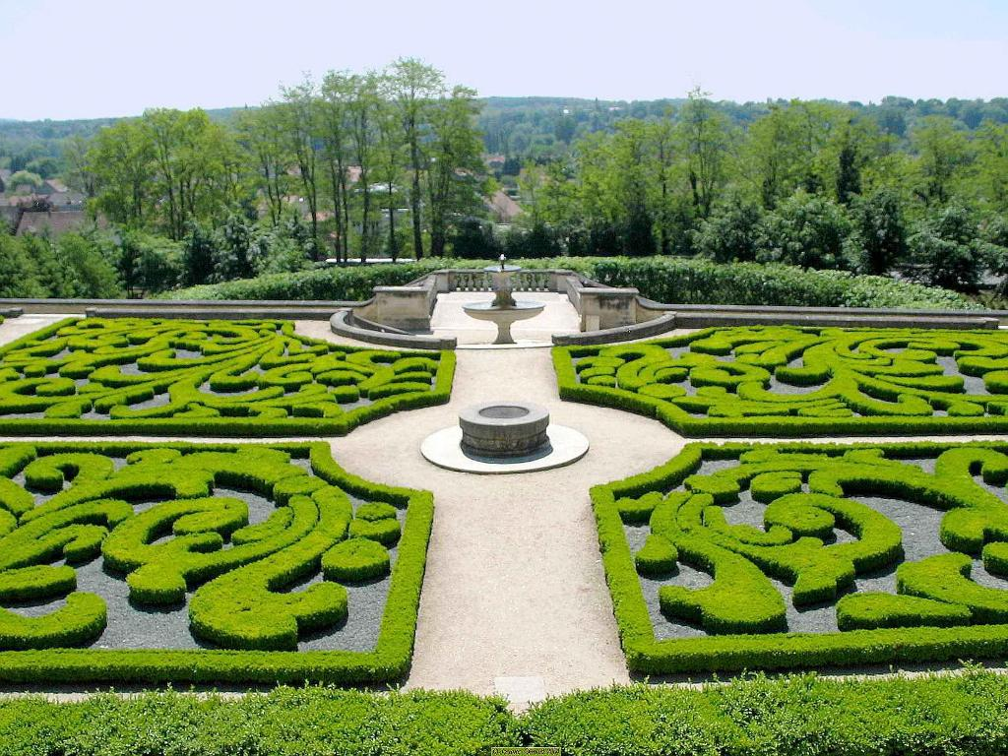
Notes:
Auvert Castle

Slide 45
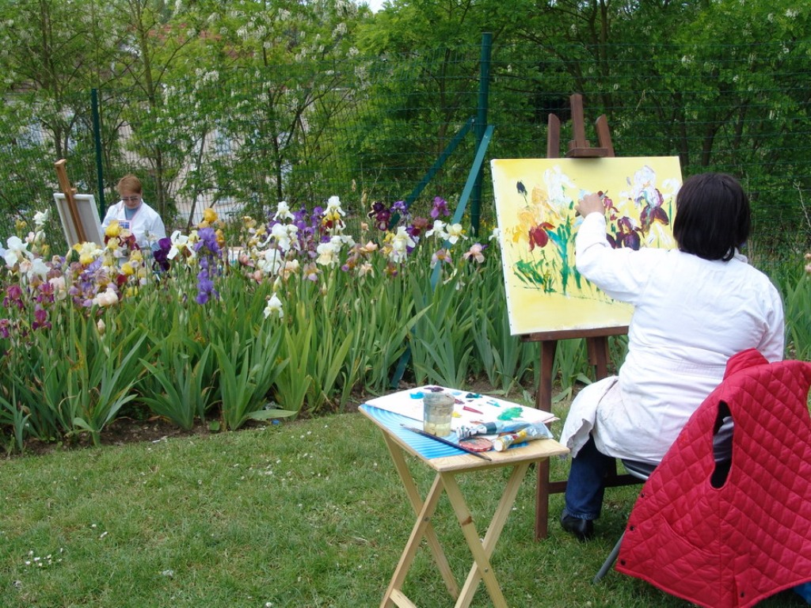
Notes:
Auvert sur Oise

Slide 46
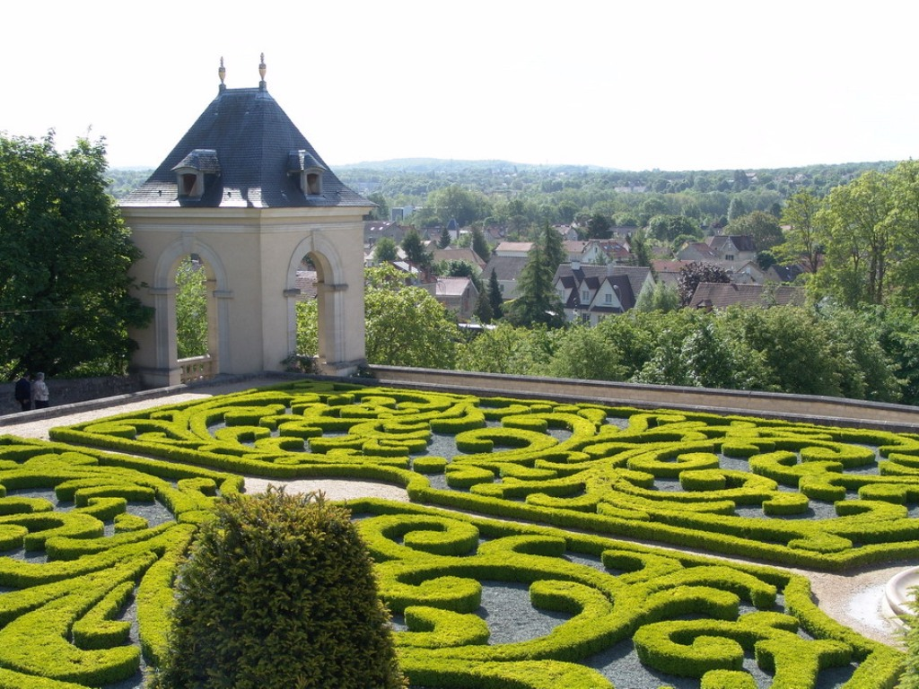
Notes:
Auvert

Slide 47
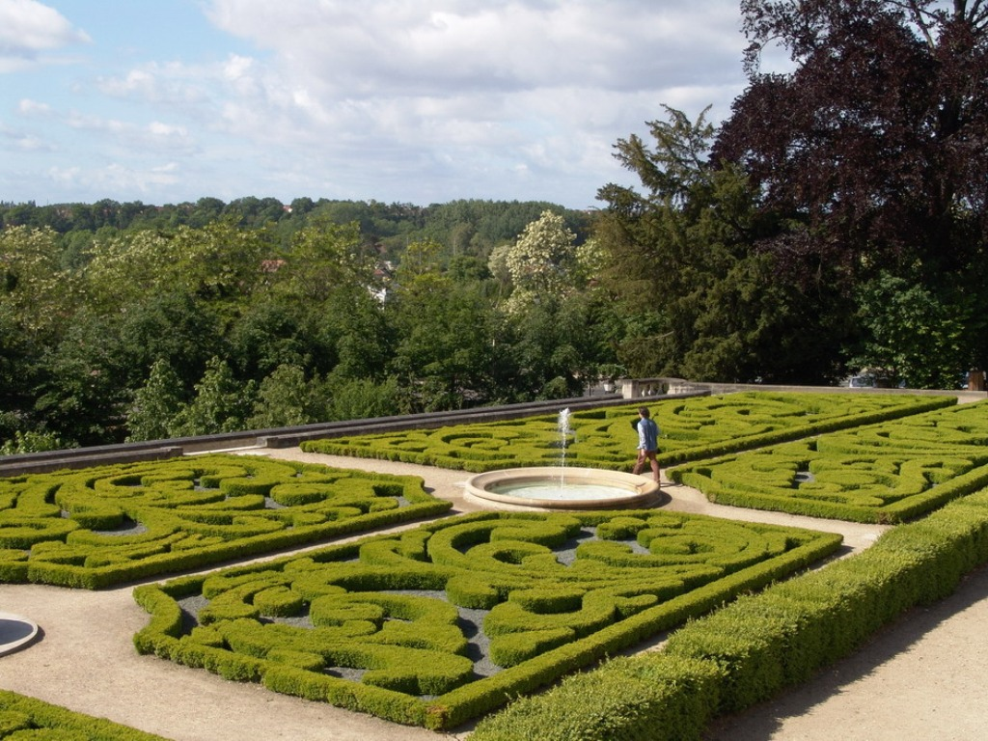
Notes:
Auvert

Slide 48
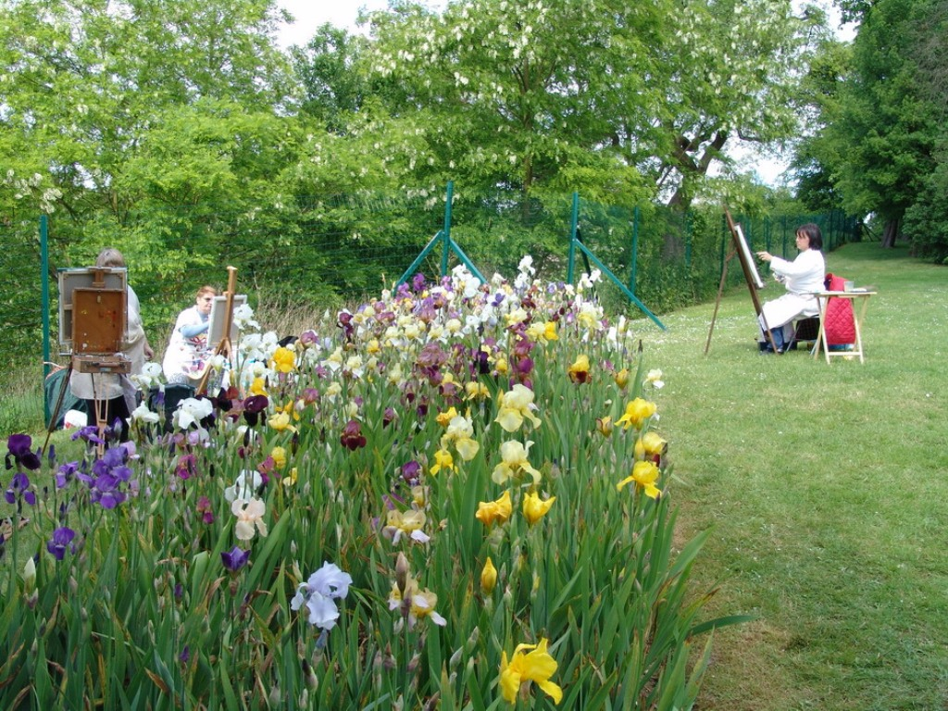
Notes:
Auvert

Slide 49
Parc Bagatelle
Parque de Bagatelle está situado en el corazón del Bois de Boulogne, en París. Es uno de los cuatro polos del jardín botánico de la ciudad de París con los invernaderos de Auteuil jardín situado al sudeste del parque y el Parc Floral de París y la Escuela de Breuil Arboretum en el bosque de Vincennes.
El parque y el castillo de Bagatelle fue construida en sesenta y cuatro días, a raíz de una apuesta entre María Antonieta y el conde de Artois, adquiere la finca en 1775.

Slide 50
Los planes de sitio se han elaborado en una sola noche por el arquitecto Belanger.
Más de novecientos trabajadores han trabajado para lograr este objetivo.
François-Joseph Belanger ha diseñado el parque y Thomas Blaikie ha asegurado su finalización en estilo anglo- chino, muy popular en aquel tiempo.
Este modo está relacionada con la llegada a Europa de las imágenes de las pagodas de China, pero también refleja una reacción contra la austeridad de los jardines franceses.

Slide 51
Después de casi desaparecer en la Revolución Francesa, el parque ha tenido en cuenta el invernadero, la puerta de honor y caballerizas en 1835,y los pabellones de los guardias, el Trianon y las dos terrazas en 1870.
El jardín se convierte en la característica de París en 1905.
Desde 1907 su rosaleda acoge una certamen internacional.
Se encuentran en el parque de unos diez mil rosales que representan muchas variedades.

Slide 52
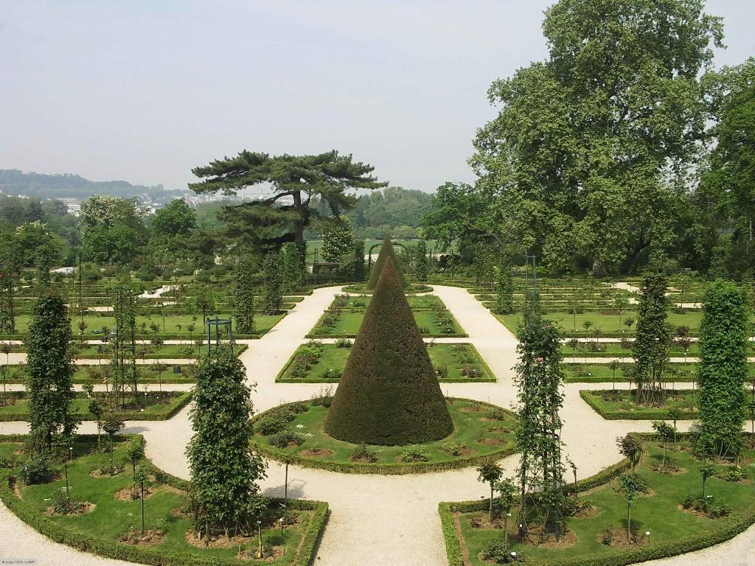
Notes:
Bagatelle

Slide 53
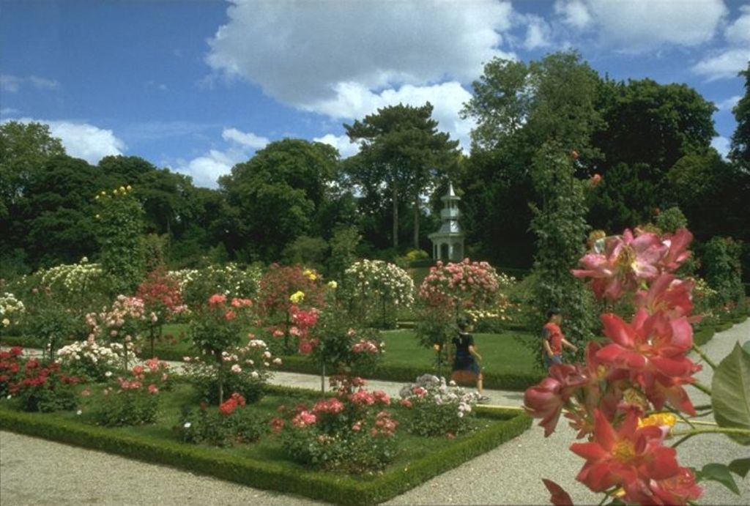
Notes:
Bagatelle

Slide 54
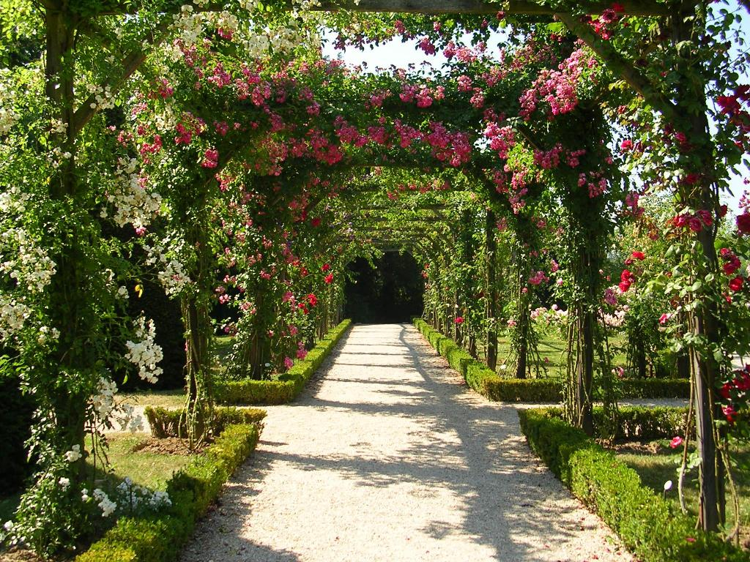
Notes:
Bagatelle

Slide 55
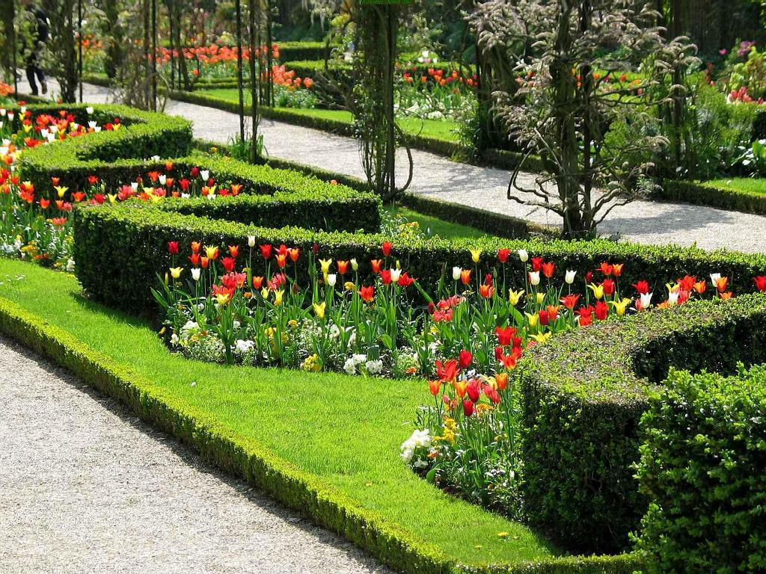
Notes:
Bagatelle

Slide 56
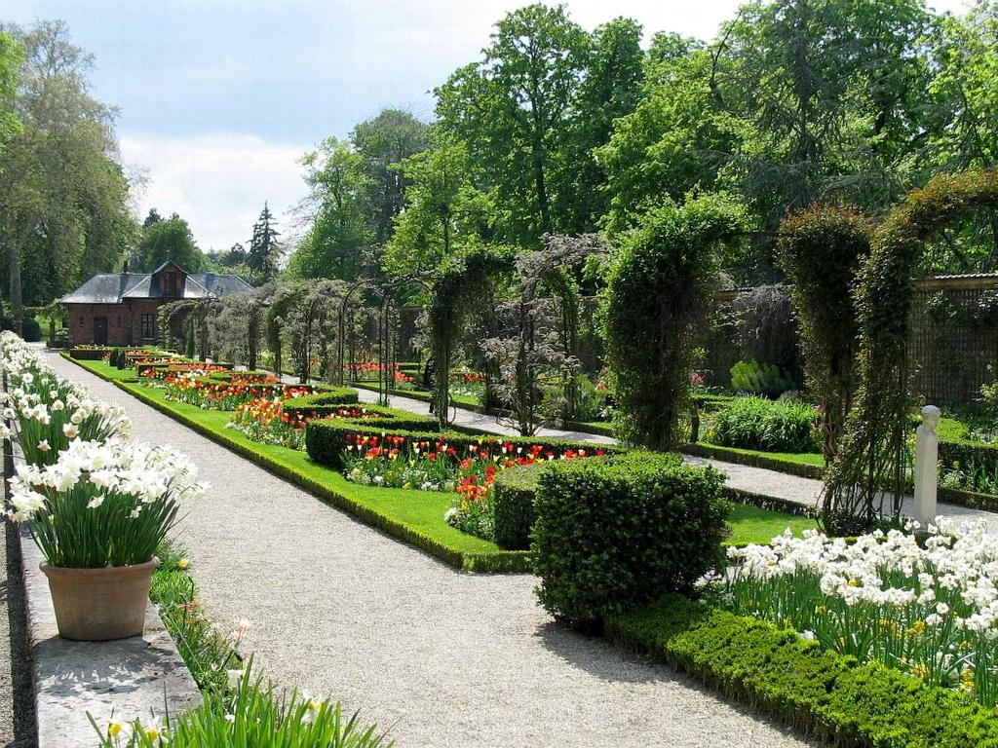
Notes:
Bagatelle

Slide 57
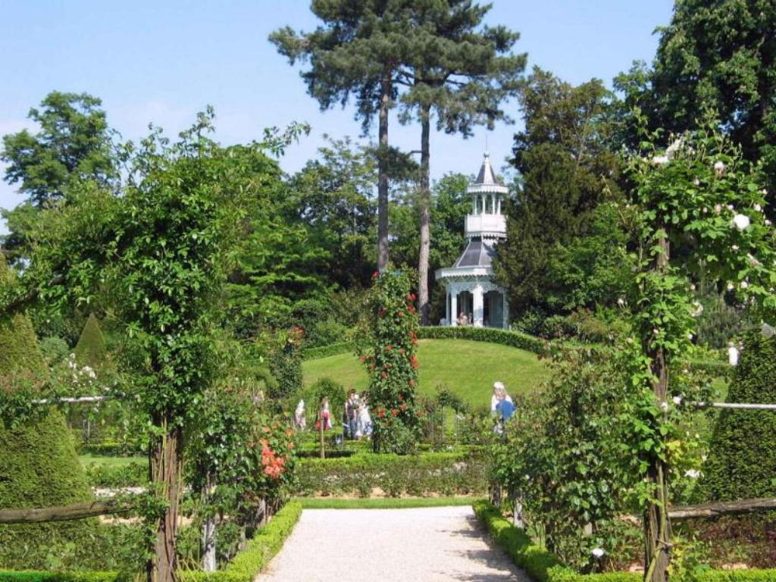
Notes:
Bagatelle

Slide 58
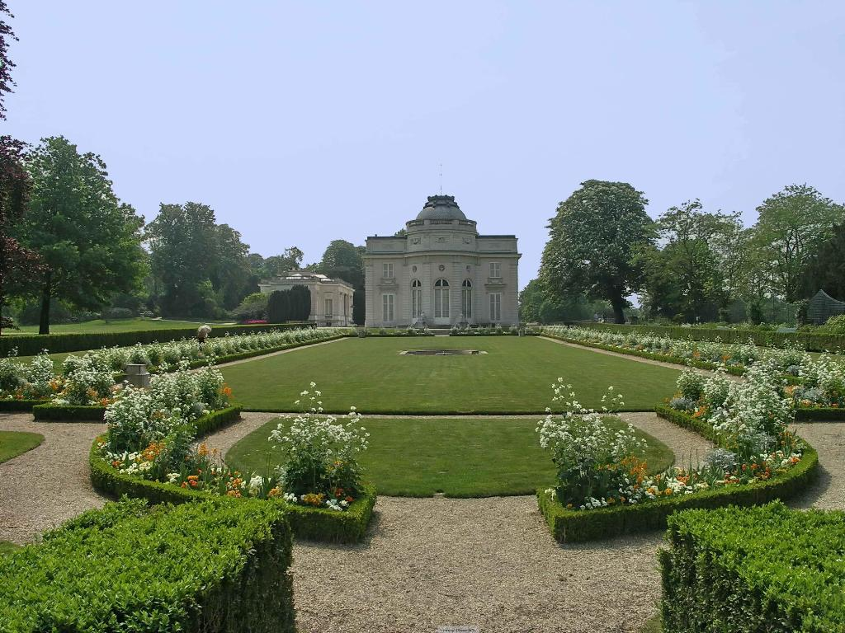
Notes:
Bagatelle

Slide 59
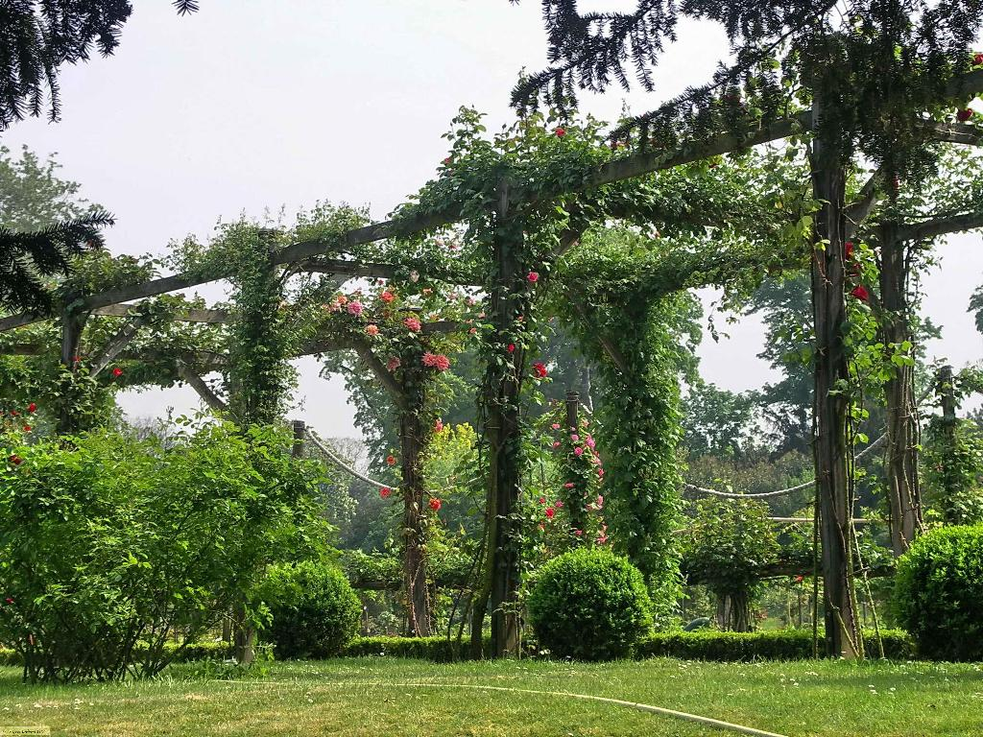
Notes:
Bagatelle

Slide 60
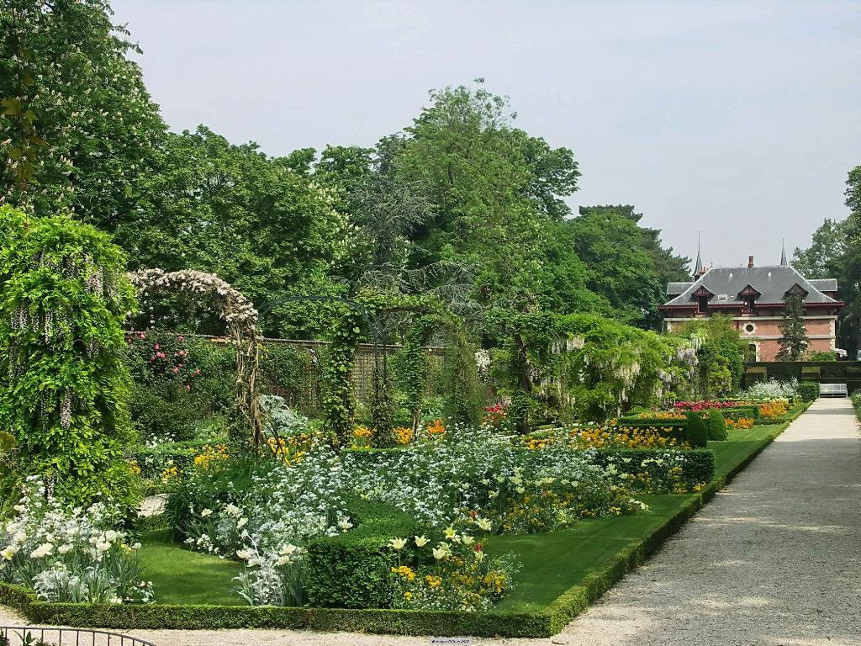
Notes:
Bagatelle

Slide 61

Notes:
Bagatelle

Slide 62
Bambouseraie Prafrance
Durante más de 150 años ... y por mucho tiempo todavía.
El tamaño gigante de las plantas y la sensación de bienestar que parece irradiar de ellos da la impresión de que los bambúes han existido siempre.
Pero llegó a ser a través de la voluntad de un solo hombre: Eugene Mazel, los invernaderos del jardín aún llevan su nombre.
Él era un amante apasionado de la horticultura y ciencias naturales, inició su primera plantación en el sitio actual en 1856 con la aclimatación de especies exóticas de bambú de China, Japón, América del Norte y el Himalaya.

Slide 63
Desde 1902, la familia ha tenido en sus manos el destino de la arboleda de bambú, agregando constantemente más y más especies, después de abrir el parque al público y desarrollar de la plantación.
Más recientemente, la bambuseria se ha convertido en un lugar donde los científicos y expertos se reúnen, así como un lugar para expresarse, dando lugar a una mejora artística, a su vez la toma de posesión de las partes del parque.
Las nuevas ideas se forman, tomado nuevos retos, siempre con la intención de descubrir y compartir, que se ha convertido en una característica de los bambúes.

Slide 64

Notes:
Bambouseraie Prafrance

Slide 65

Notes:
Bambouseraie Prafrance

Slide 66

Notes:
Bambuseraie Prafrance

Slide 67

Notes:
Bambuseraie Prafrance

Slide 68

Notes:
Bambuseraie Prafrance

Slide 69

Notes:
Bambuseraie Prafrance

Slide 70

Notes:
Bambuseraie Prafrance

Slide 71

Notes:
Bambuseraie Prafrance

Slide 72

Notes:
Bambuseraie Prafrance

Slide 73

Notes:
Bambuseraie Prafrance

Slide 74

Notes:
Bambuseraie Prafrance

Slide 75


Notes:
Bambuseraie Prafrance

Slide 76

Notes:
Bambuseraie Prafrance

Slide 77
Bellevue
Colección nacional de Francia y de Hellebores Meconopsis prosperar y crecer en las manos el cuidado de la familia Lemonnier en Alta Normandía.
Los visitantes de los jardines hoy puede recoger los frutos de su paciente enfoque purista.
Algunos de los ejemplares más hermosos que he visto de Acer griseum, Prunus serrula y Betula costata 'ermanii' , la gracia de los jardines con su corteza espectacular exfoliante de canela marrón, cobre pulido y suave, puro y de color blanco cremoso, respectivamente.

Slide 78
No es casualidad que los Lemonnier eligió a la planta muchos árboles con corteza espectacular que es más admirable en invierno.
La pasión dominante de Martine es la recolección y cría de la Helleborus género, la Hellebores cuyos miembros son conocidos por distintos nombres comunes de la rosa de Navidad (H. niger), la Cuaresma Rose (h. x orientalis), (H. foetidus), entre otros.
Todos estos comienzan a florecer en cualquier lugar de diciembre a febrero, y continuará hasta mayo.
La corteza de estos árboles hermosos complementa los colores de estas extraordinarias flores de invierno.

Slide 79

Notes:
Bellevue

Slide 80

Notes:
Bellevue

Slide 81

Notes:
Bellevue

Slide 82

Notes:
Bellevue

Slide 83

Notes:
Bellevue

Slide 84

Notes:
Bellevue

Slide 85
Parc de Bercy
Le Parc de Bercy es una colección de tres jardines ubicado en el distrito XII de París, entre el Palais Omnisports de Paris-Bercy (POPB) y el centro comercial y restaurantes de Bercy Village.
Con 14 hectáreas, el parque de Bercy es uno de los más grandes de la capital.
El parque consta de tres jardines diseñados por el arquitecto Bernard Huet, Madeleine Ferrand, Jean-Pierre Feugas, Bernard Leroy, paisajistas y Ian Le Caisne, Philippe Raguin entre 1993 y 1997.

Slide 86
El jardín más cercano a Bercy Village ha sido nombrado el jardín "romántico" e incluye lagunas habitadas por peces, las reconstrucciones de las dunas.
Entrando a través de Bercy Village, a su izquierda es una escultura llamada X mansión, rodeada de lirios de agua.
Enfrente se encuentra la casa del lago, situado al lado de un lago.
Dos puertas de enlace puede pasar en "parterres, un jardín dedicado a las actividades de trabajo de las plantas: jardines de educación abierta a los estudiantes en las escuelas, los arbustos recortados, flores, etc.

Slide 87
Las Praderas
La parte más cercana de POPB se llama la "Pradera" y consta de grandes zonas de césped bajo la sombra de grandes árboles.
Es en esta parte que corresponde a partidos de fútbol improvisados.
El jardín se termina en una plaza de tierra, al pie de POPB cuyos pasos sirven de punto de encuentro para profesionales de los patines de ruedas.

Slide 88

Notes:
Bercy

Slide 89

Notes:
Bercy

Slide 90

Notes:
Parc Bercy. Les Prairies

Slide 91

Notes:
Parc Bercy.

Slide 92

Notes:
Parc Bercy.

Slide 93

Notes:
Parc Bercy.

Slide 94


Slide 95

Notes:
Parc Bercy

Slide 96

Notes:
Parc Bercy

Slide 97


Slide 98
Bois de Vicennes
Es uno de los lugares de paseo ineludibles de la capital. Para las familias, que encuentran actividades para los niños en el Parc floral de París y áreas de juegos diseminadas por el bosque. Para los ciclistas, que disponen de recorridos muy extensos (17,5 km de pistas para bicicletas y de circuitos ciclo turísticos). Sin olvidar a los aficionados al caballo (19 km de pistas reservados a los jinetes) y para los que practican el jogging y necesitan aire puro (32 km de carreteras cerradas a la circulación).
A pie, a caballo o en barco: el Bois de Vincennes propone múltiples actividades de ocio. Una bocanada de oxígeno al este de París

Slide 99
Surgiendo en el recodo de sus amplias alamedas o de sus pequeños senderos, descubrirá el zoológico del Bois de Vincennes. El parque zoológico de París tiene una superficie de 15 hectáreas. Encaramado en la célebre roca que tiene una altura…. ¡de 65 m!, podrá admirar la vista panorámica sobre el bosque
Los aficionados a los paseos románticos se dejan deslizar sobre las aguas tranquilas del lago Daumesnil, coronado por dos pequeñas islas (Bercy y Reuilly). Es posible realizar todos los días una escapada en barca, desde las 9 de la mañana hasta el anochecer.

Slide 100
El bosque cuenta con cuatro lagos y estanques (24 hectáreas): el lago de Saint-Mandé (el único lago natural). El lago de Gravelle alimenta a los demás lagos y los cursos de agua del bosque de Vincennes.

Slide 101

Notes:
Bois de Vicennes

Slide 102

Notes:
Bois de Vicennes.-Parc Floral

Slide 103

Notes:
Bois_de_Vincennes

Slide 104

Notes:
Bois de Vicennes

Slide 105

Notes:
Bois_de_Vincennes

Slide 106

Notes:
Bois_de_Vincennes

Slide 107

Notes:
Bois_de_Vincennes

Slide 108

Notes:
Bois_de_Vincennes

Slide 109
Bourget du Lac
Le Bourget-du-Lac es una comunidad francesa, situada en el departamento de Saboya y la región de Ródano-Alpes.
La ciudad, históricamente, debe mucho a la presencia de la Casa de Saboya.
Esta noble familia amó profundamente la ciudad y con regularidad acuden al Castillo de los Condes de Saboya situado a orillas del lago de Bourget.

Slide 110

Notes:
Bourget du Lac

Slide 111


Notes:
Bourget du Lac

Slide 112


Notes:
Bourget du Lac

Slide 113

Notes:
Bourget du Lac

Slide 114
Cap d´Antibes
Antibes (provenzal occitano: Antíbol en la norma clásica o en la norma Antibo Mistralian) es un centro turístico en los Alpes-Departamento Marítimos en el sudoeste de Francia del este, en el Mar Mediterráneo en la Costa Azul, ubicado entre Cannes y Niza.
Integrado de Antibes Juan-les-Pins, el parque tecnológico de Sophia-Antipolis está situado al noreste de la ciudad.
Juan-les-Pins. Antibes es una ciudad de ocio, la industria también llamado Antibes-Juan-les-Pins.
Jean-les Pins es el área que muchos turistas acuden donde se encuentra la vida nocturna .

Slide 115

Notes:
Cap d´Antibes

Slide 116

Notes:
Cap d´Antibes

Slide 117

Notes:
Cap d´Antibes

Slide 118

Notes:
Cap d´Antibes.-St Jean

Slide 119

Notes:
Cap d´Antibes

Slide 120
Champ de Mars
El parque del Campo de Marte es un vasto jardín público situado en el séptimo distrito, entre la Torre Eiffel, al noroeste y la Escuela militar al sureste.
Vista del Campo de Marte desde la Torre Eiffel
Su nombre procede del Campo de Marte romano (dios romano, Marte, dios de la guerra) o bien Campo de Marzo (el 14 de julio de 1790 se celebra la fiesta de la Federación). El 17 de julio de 1791 se produjeron los fusilamientos del Campo de Marte y Jean Sylvain Bailly fue guillotinado el 12 de noviembre de 1793.

Slide 121
Se celebró la fiesta del Ser supremo el 6 de junio de 1794. En el centro de la explanada se situó el altar de la Patria.
El Campo de Marte sólo era un campo. Una explanada dedicada al cultivo de hortalizas.
La construcción de la Escuela militar, diseñada por el arquitecto Jacques-Ange Gabriel, determinará, en 1765 su utilización.
Se pensó, en primer témino, en un campo de maniobras que se situaría al sur de la Escuela, hoy emplazado en la actual plaza de Fontenoy.

Slide 122
Al norte de la explanada se edificó la noble fachada que, hoy día, cierra el Campo de Marte y que fue testimonio y marco de algunas de las más grandes fiestas de la Revolución.
Se niveló el suelo, y se rodeó con una gran fosa y una larga avenida flanqueada por olmos, la explanada se cerraba con una hermosa verja.
La Isla de los Cisnes, que estaba situada a los pies de la Torre Eiffel, al noroeste de la misma, fue, para un efecto de perspectiva, adecuada con un dibujo geométrico.

Slide 123

Notes:
Champ de Mars

Slide 124

Notes:
Champ de Mars

Slide 125

Notes:
Champs de Mars

Slide 126

Notes:
Champ de Mars

Slide 127

Notes:
Champ de Mars

Slide 128
Chateau d´Ambleville
El Château d'Ambleville es un castillo renacentista francés de estilo situado en el parque regional de Vexin, en la Val d'Oise Departamento de Francia.
El castillo está clasificado como un monumento historico de Francia
La fachada norte del castillo de Ambleville.
La topiaria de los setos, y de los árboles, los árboles imitan la arquitectura de las torres del castillo.
Los jardines están a clasificados entre los notables Jardines de Francia por el Ministerio de Cultura de Francia.

Slide 129

Notes:
Chateau d´Ambleville

Slide 130

Notes:
Chateau d´Ambleville

Slide 131

Notes:
Chateau d´Ambleville

Slide 132

Notes:
Chateau d´Ambleville

Slide 133

Notes:
Chateau d´Ambleville

Slide 134

Notes:
Chateau d´Ambleville

Slide 135

Notes:
Chateau d´Ambleville.-La Luna

Slide 136

Notes:
Chateau d´Ambleville

Slide 137

Notes:
Chateau d´Ambleville

Slide 138

Notes:
Chateau d´ Ambleville

Slide 139
Chateau de Bosmelet
Raro ejemplo del puro estilo Louis XIII el Château de Bosmelet fue construido en 1632 y aún se mantiene en la cima de 300 años de edad, las avenidas tilo plantados con un diseño de jardín clásico francés por Colinet en 1715.
En 2004, los jardines del Château de Bosmelet han obtenido el sello especial de "remarquable Garden" otorgado por el Ministerio de Cultura francés.

Slide 140

Notes:
Chateau de Bosmelet

Slide 141

Notes:
Chateau de Bosmelet

Slide 142

Notes:
Chateau de Bosmelet

Slide 143

Notes:
Chateau de Bosmelet

Slide 144
Chateau de Chenonceau
El Chenonceau de Château es un castillo cerca de la pequeña aldea de Chenonceaux, en Indre-et-departamento de Loire del Valle del Loira en Francia.
Fue construido en el sitio de un antiguo molino en el río Cher, en algún momento antes de su primera mención en el escrito en el siglo XI.
La casa solariega actual fue diseñado por el arquitecto renacentista francés Philibert Delorme.

Slide 145
A la derecha, el jardín de Diana de Poitiers, la entrada a la que se pasa por alto por la casa del mayordomo: La Cancillería, construido en el siglo XVI.
En el centro del jardín hay una fuente descrita por Jacques Androuet du Cerceau en su libro Les plus Excelentes Bâtiments de France (los edificios más sobresalientes en Francia - 1576).
Este jardín está protegido de las inundaciones por el Cher por terrazas elevadas de las que hay unas vistas preciosas de las fronteras y sobre el castillo.
A la izquierda, el jardín más íntimo de Catherine de 'Medici, con una piscina central y desde el que descubrir la fachada oeste.

Slide 146
Los Jardines 'cambian la decoración floral de la primavera y en verano las necesidades de 130.000 plantas cultivadas en las camas bienes a ser plantados.
La alineación de la Corte de Honor, la construcción de cúpulas, desde el siglo XVI, anteriormente albergaba las Caballerizas Reales y la granja de gusanos de seda introducidos en Francia por Catherine de 'Medici.
Además, la granja del siglo 16 y las 70 hectáreas del parque también se pueden visitar.

Slide 147
Junto a la Gran Avenida de plátanos, en el centro de la glorieta y frente a la cariátides, un laberinto con dos mil tejos se ha plantado en el espíritu de la época de Catalina de Médicis ', de acuerdo con un plan italiano, data de 1720.

Slide 148

Notes:
Chateau de Chenonceau

Slide 149

Notes:
Chateau de Chenonceau

Slide 150

Notes:
Chateau de Chenonceau

Slide 151

Notes:
Chateau de Chenonceau

Slide 152

Notes:
Chateau de Chenonceau

Slide 153

Notes:
Chateau de Chenonceau

Slide 154

Notes:
Chateau de Chenonceau

Slide 155

Notes:
Chateau de Chenonceau

Slide 156
Chateau de Courance
Courances Castle es un castillo francés situado en la localidad francesa de Courances en la antigua provincia de Gâtinais ahora Departamento de Essonne y la región de Île-de-France, cuarenta y siete millas al sur-este de París.
El parque, considerado uno de los más bellos de Francia o de Europa, se inició en el siglo XVI por Clausse Gallard y completado por el medio del siglo XVII..
En 1870 Destailleur transforma el parque en un parque inglés.

Slide 157
Es a partir de este período que el camino de honor entre dos canales y la gran perspectiva en el eje del castillo, con sus canales y estanques con un largo canal de 248 metros el "underground" y una "sala de agua.
En el siglo XVIII la marquesa de Novion añade el hermoso espejo de agua.

Slide 158

Notes:
Chateau de Courances

Slide 159

Notes:
Chateau de Courances

Slide 160

Notes:
Chateau de Courances

Slide 161

Notes:
Chateau de Courances

Slide 162
Chateaux de France
Francia es un pais lleno de castillos, aquí aparecen algunos de los mas importantes.

Slide 163


Slide 164

Notes:
Chateau de Creminil

Slide 165

Notes:
Chateau de Freyr

Slide 166

Notes:
Chateau de Gruyere

Slide 167

Notes:
Chateau de Hautefort

Slide 168

Notes:
Chateau de Hautefort.-Perigord

Slide 169

Notes:
Chateau de la Loire

Slide 170

Notes:
Chateau de Courbon

Slide 171

Notes:
Chateau de Courbon

Slide 172

Notes:
Chateau de Louvighies

Slide 173

Notes:
Chateau de Louvignes

Slide 174

Notes:
Chateau de Ninon

Slide 175

Notes:
Chateau de Rambouillet

Slide 176

Notes:
Chateau de Saint Cloud

Slide 177

Notes:
Chateau de Sassy

Slide 178
Chateau de Vignal
Peter Chiesa construyo de la manera más hermosa, ya que al instante quería navegar por su maravilloso huerto y magníficos jardines del Château du Vignal.
Con su esposa, creó un lugar hermoso que es el amor y el sueño de la perfección estética. Hoy Henriette, su hijo Alain, el jardinero se encargan de perpetuar una tradición de excelencia.
En catálogos Oliviers & Co. Nunca hemos ocultado nuestro compromiso y la superioridad incuestionable del aceite Vignal en todos los otros lotes del hexágono.

Slide 179
Château du Vignal está en vigor desde hace 20 años, sin duda, el mejor aceite de oliva francés. Es, además, permite superar la mayoría de los aceites delicioso valle Imperia.
La aceituna francés debe mucho a Peter Chiesa y su encantadora esposa que Oliviers & Co quiere ir aquí todo su afecto. Pero Peter no le gustaría la tristeza de las circunstancias, sino que seguimos al lado de su familia que mantener su aceite, íntimo orgullo de un hombre modesto! ...

Slide 180

Notes:
Chateau de Vignal

Slide 181

Notes:
Chateau de Vignal

Slide 182

Notes:
Chateau de Vignal

Slide 183

Notes:
Chateau de Vignal

Slide 184

Notes:
Chateau de Vignal

Slide 185

Notes:
Chateau Vignal

Slide 186

Notes:
Chateau Vignal

Slide 187

Notes:
Chateau Vignal

Slide 188

Notes:
Chateau Vignal

Slide 189

Notes:
Chateau Vignal

Slide 190

Notes:
Chateau Vignal

Slide 191

Notes:
Chateau Vignal

Slide 192

Notes:
Chateau Vignal

